Slide 1


KHOA HỌC TỰ NHIÊN
Lớp 6

Slide 2
Bài 27
VI KHUẨN

Slide 3
Nội dung bài học
Cấu tạo
của vi khuẩn
Một số bệnh do vi khuẩn
I
III
II
IV
Đa dạng
vi khuẩn
Vai trò
của vi khuẩn

Slide 4


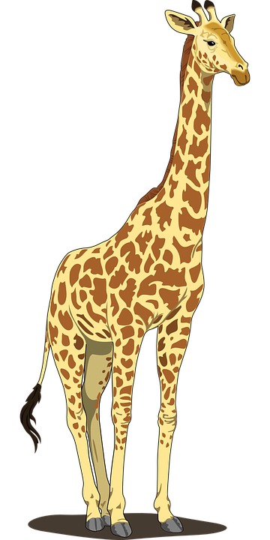

III. Vai trò của vi khuẩn
Nitrogen trong không khí
Vi khuẩn cố định nitrogen
Hợp chất nitrogen
Xác sinh vật
và chất thải động vật
Trong tự nhiên, vi khuẩn
có vai trò gì?
Vi khuẩn phân giải
Chất dinh dưỡng

Slide 5
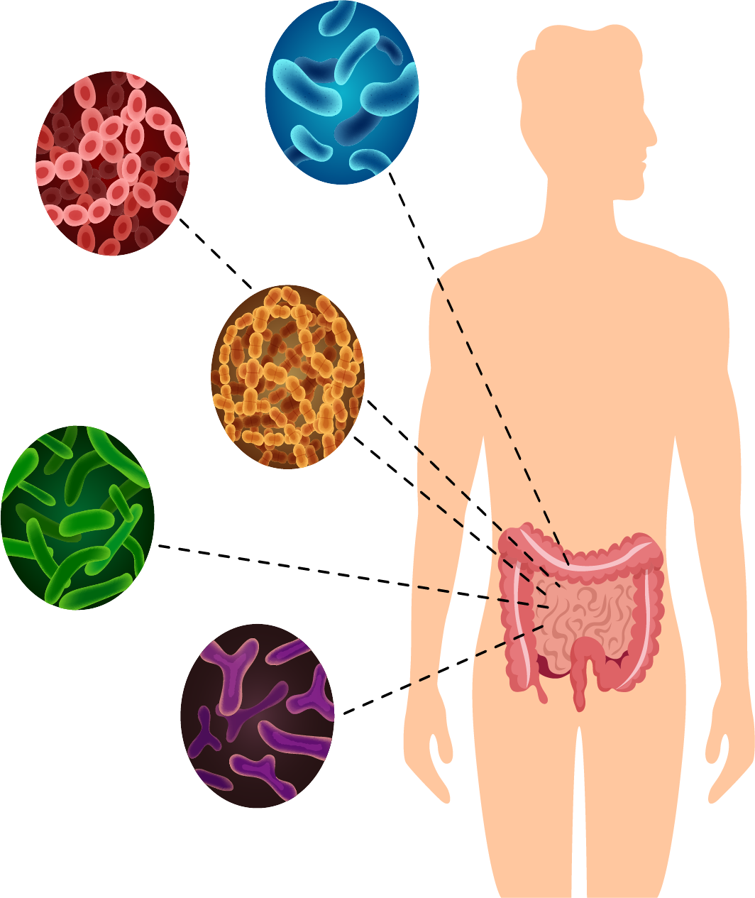

III. Vai trò của vi khuẩn
Vai trò của vi khuẩn có lợi trong cơ thể người:
Ức chế vi khuẩn có hại.
Bảo vệ da.
Tăng cường miễn dịch, hỗ trợ tiêu hóa.

Slide 6
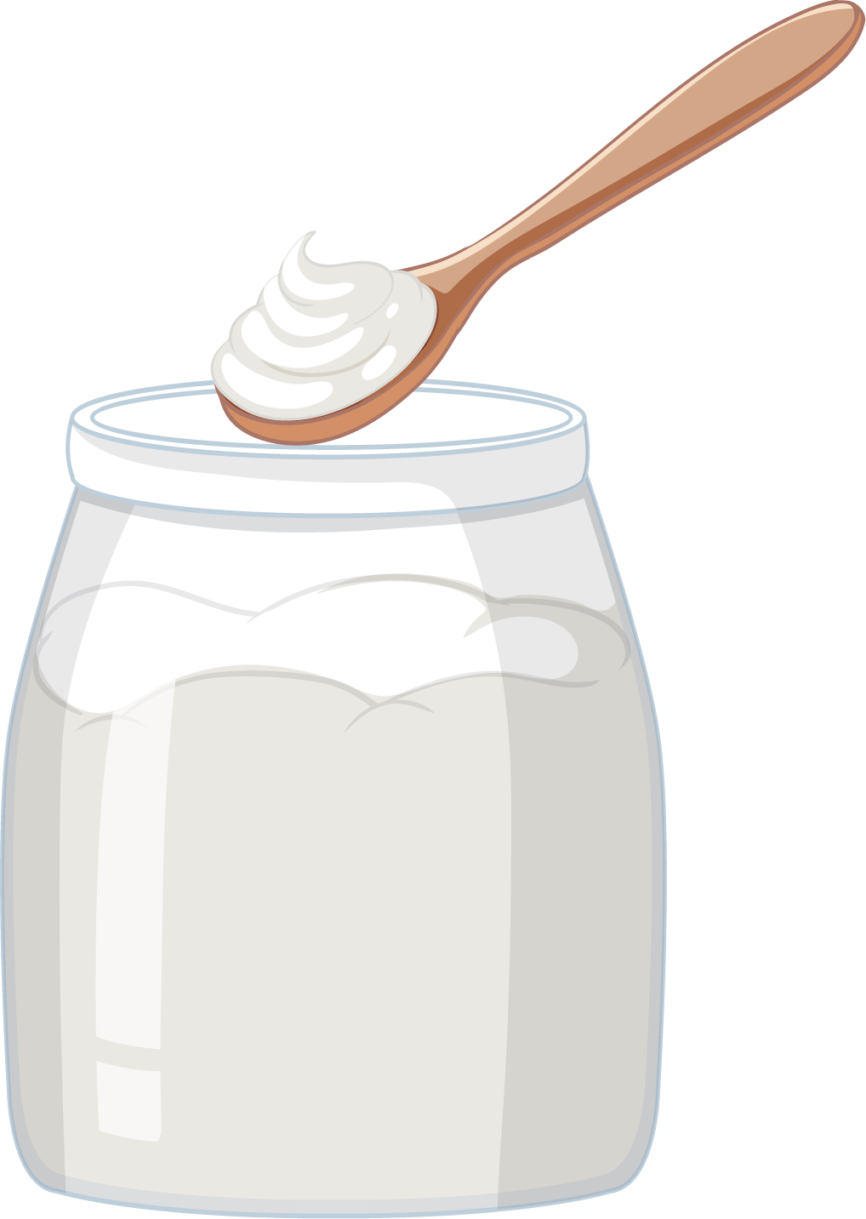
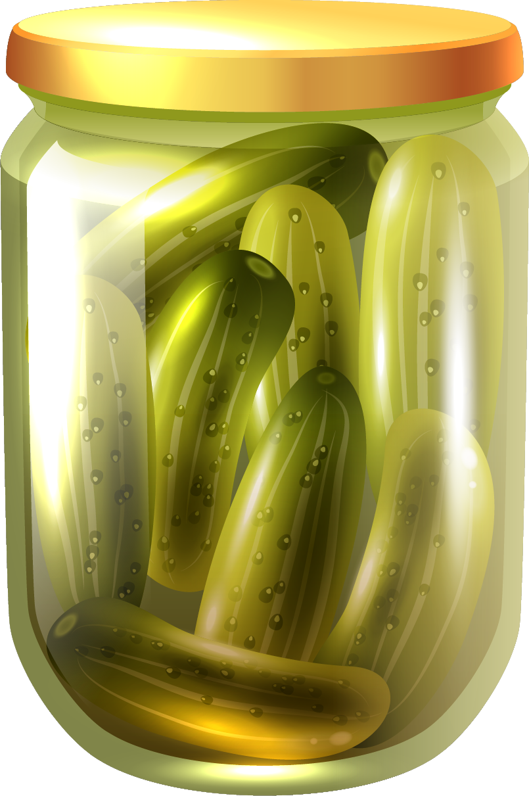
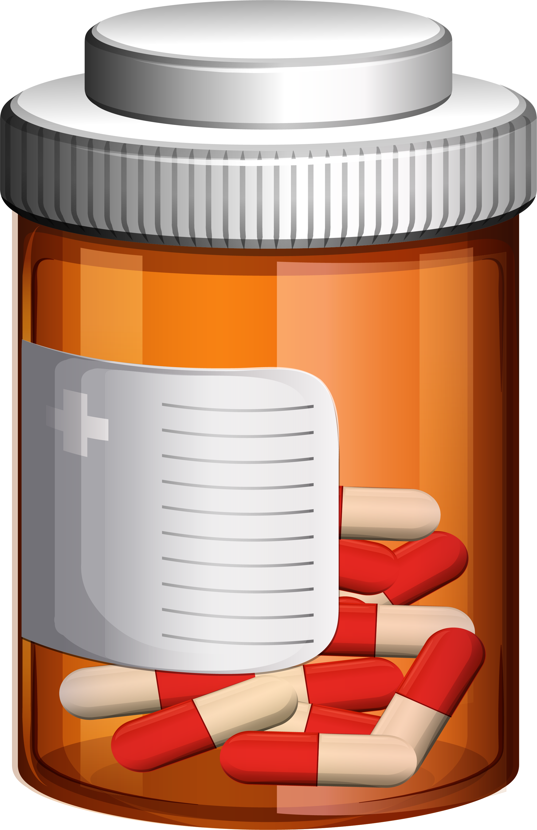
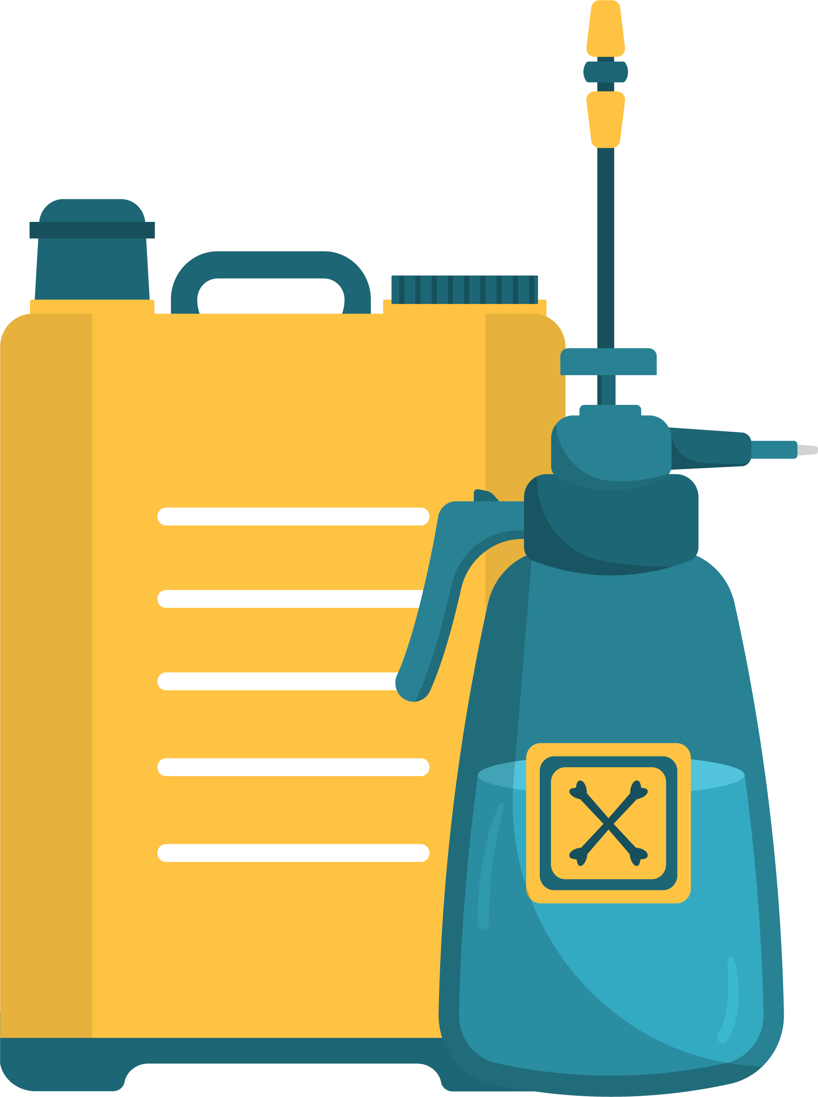
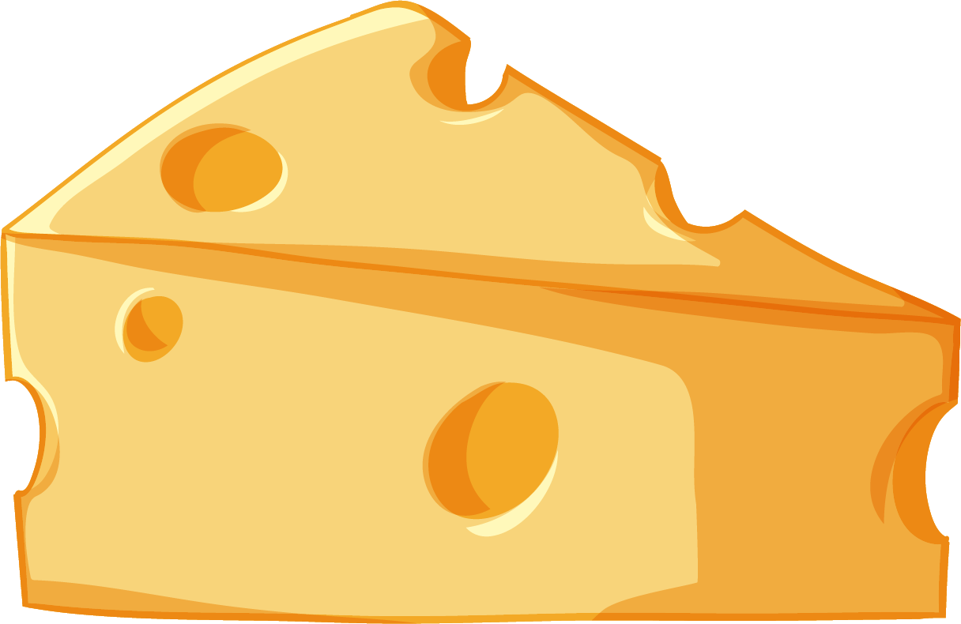
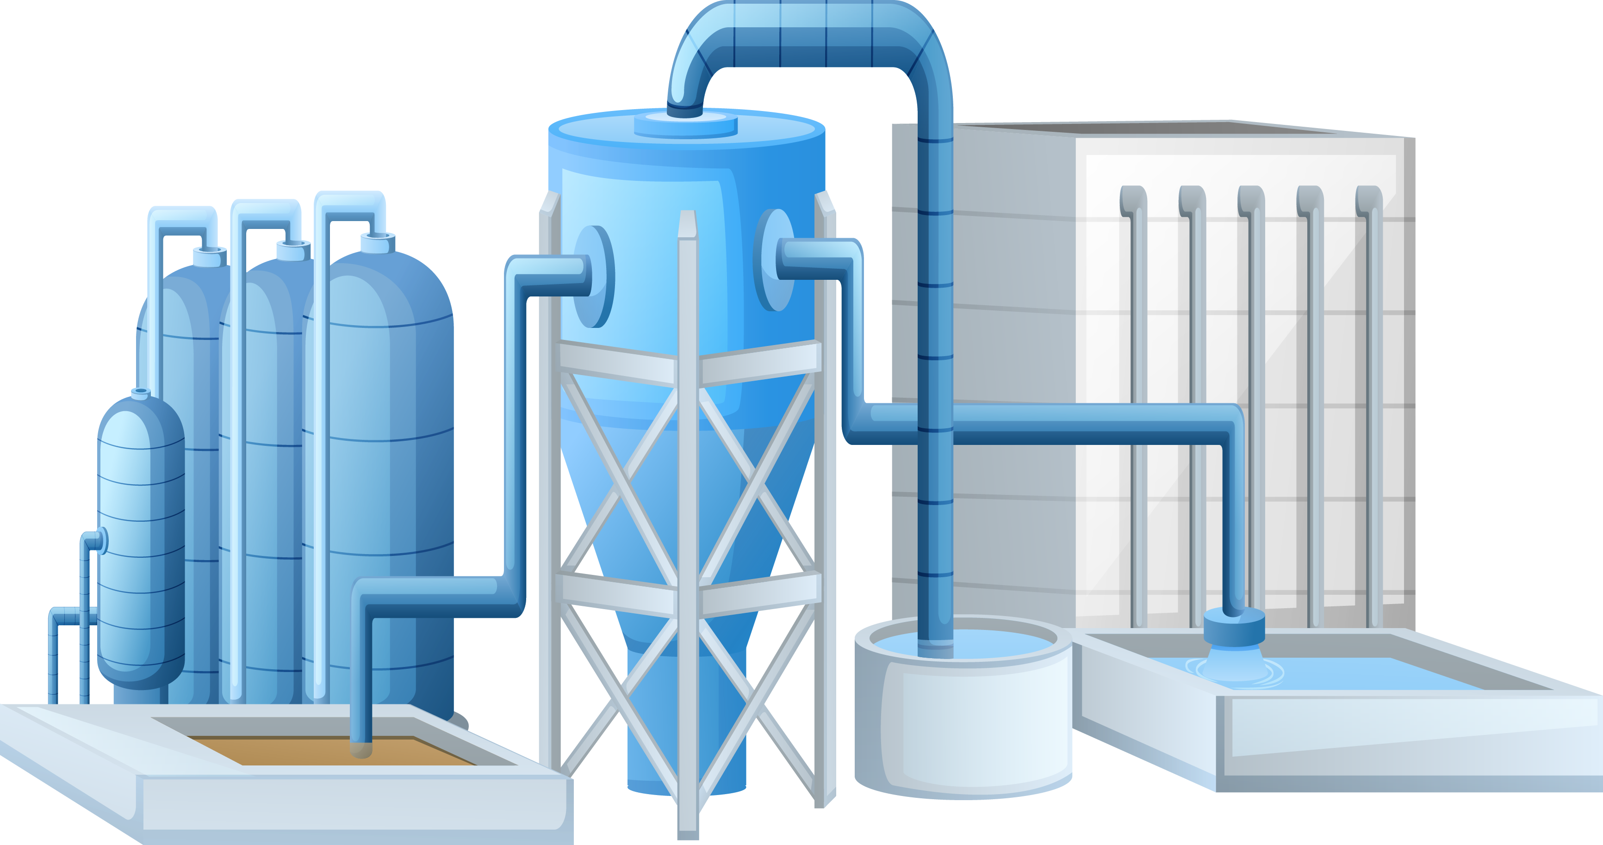
III. Vai trò của vi khuẩn
Trong đời sống, vi khuẩn được sử dụng trong chế biến thực phẩm; sản xuất kháng sinh, thuốc trừ sâu; xử lí chất thải.
Nêu một số ứng dụng của vi khuẩn trong đời sống con người.
Sữa chua
Dưa muối
Thuốc kháng sinh
Thuốc trừ sâu
Phô mai
Xử lí nước thải

Slide 7
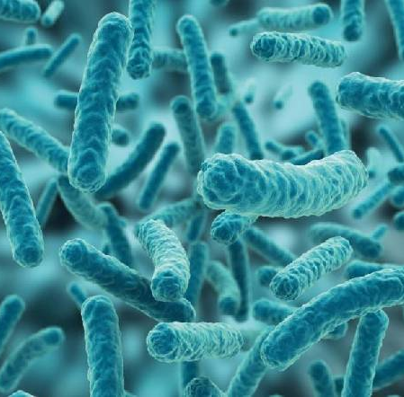
III. Vai trò của vi khuẩn
Tại sao ăn sữa chua hằng ngày có thể giúp chúng ta ăn cơm ngon miệng hơn?
Trong sữa chua có vi khuẩn lactic - đây là vi khuẩn có lợi, hỗ trợ tiêu hóa thức ăn.

Slide 8
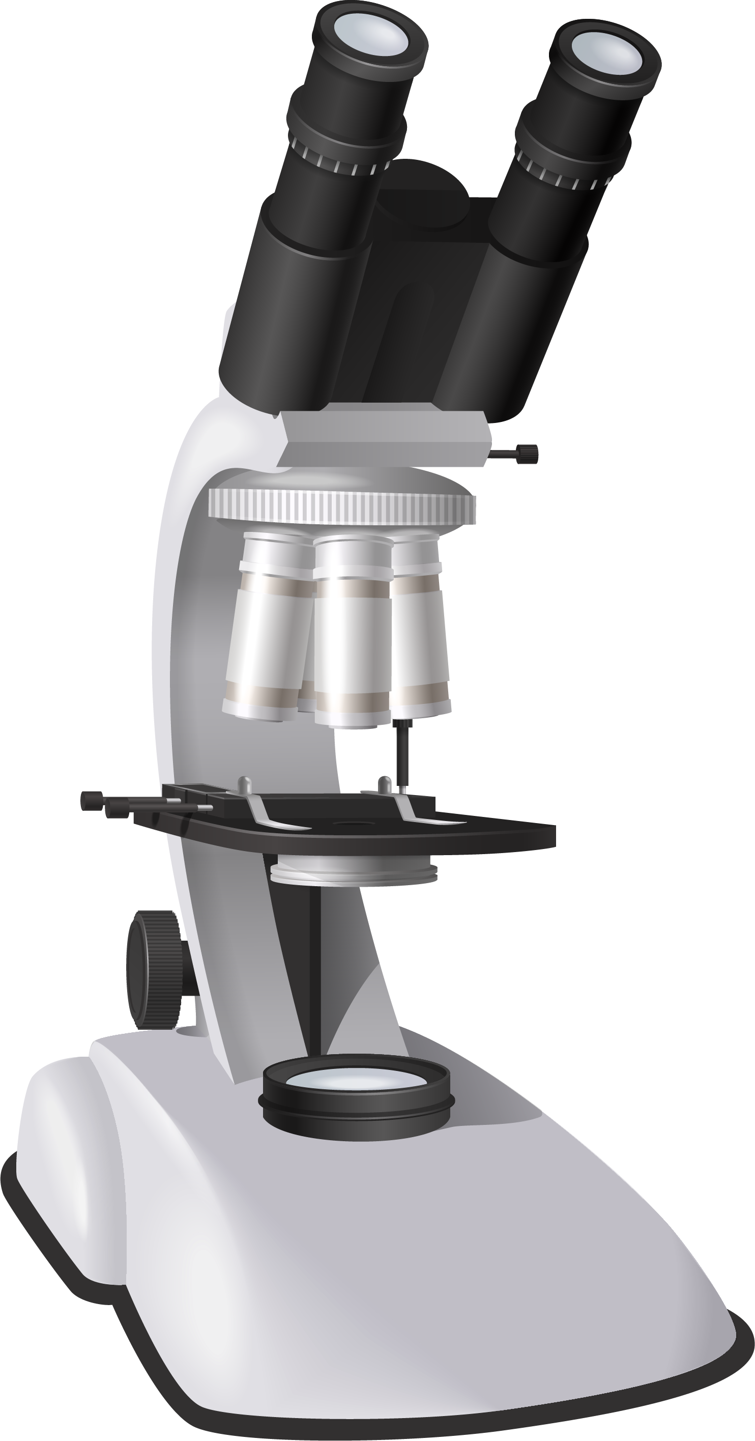
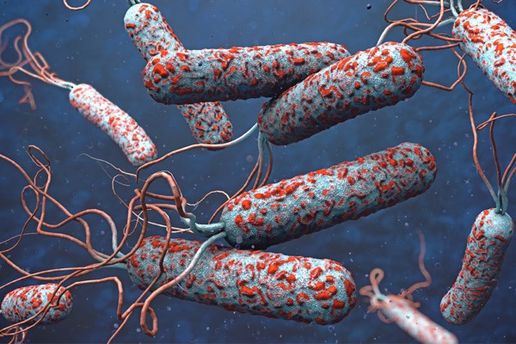
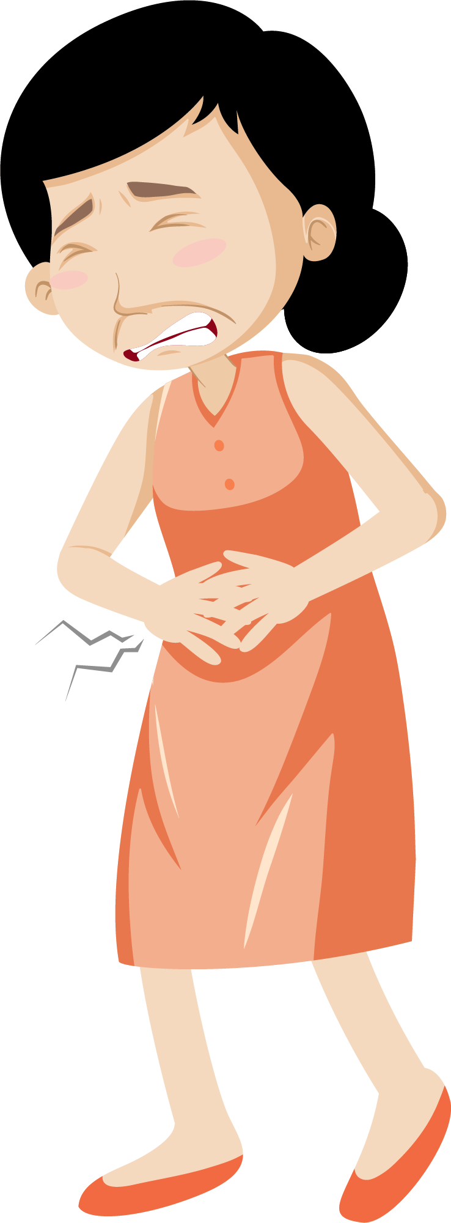
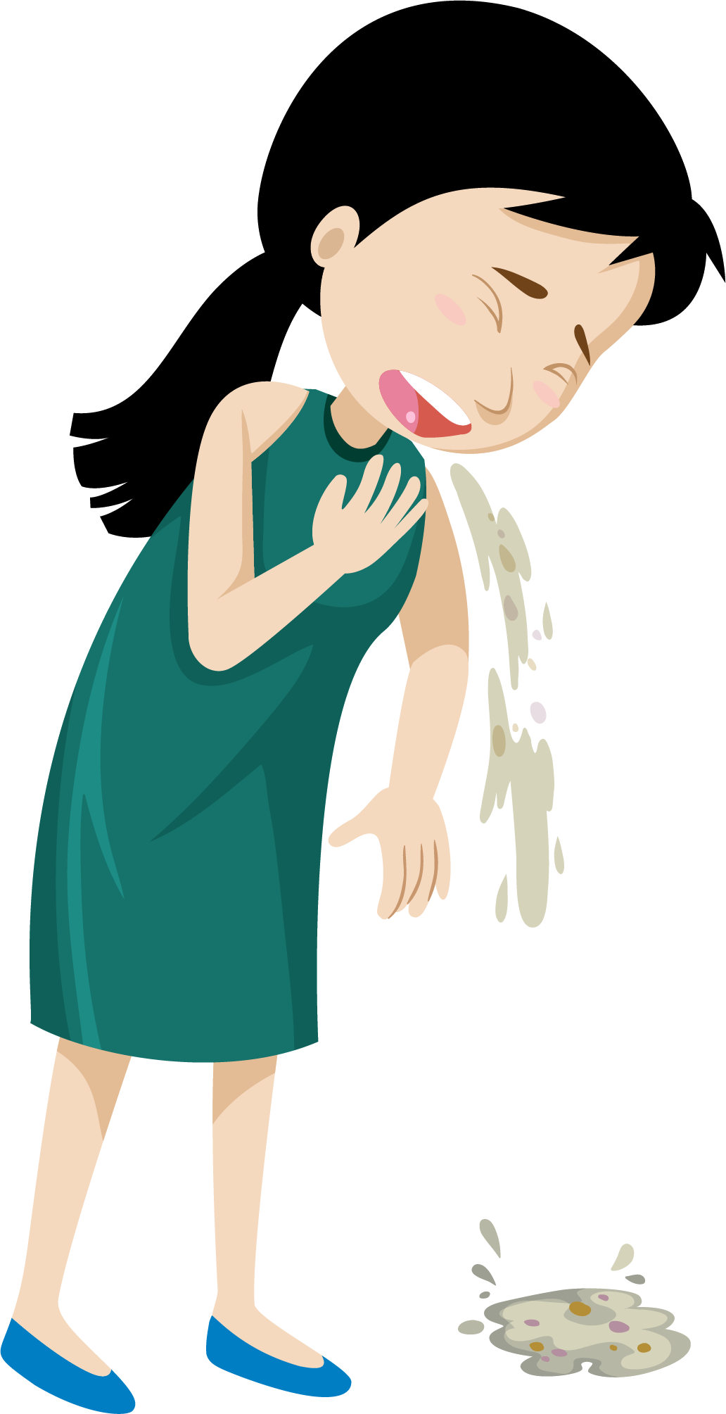
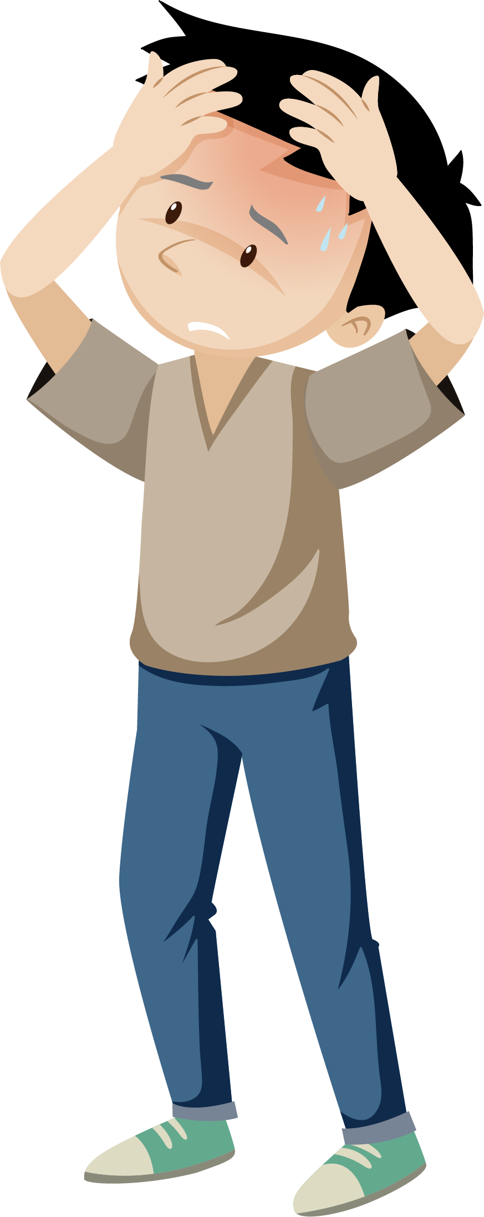
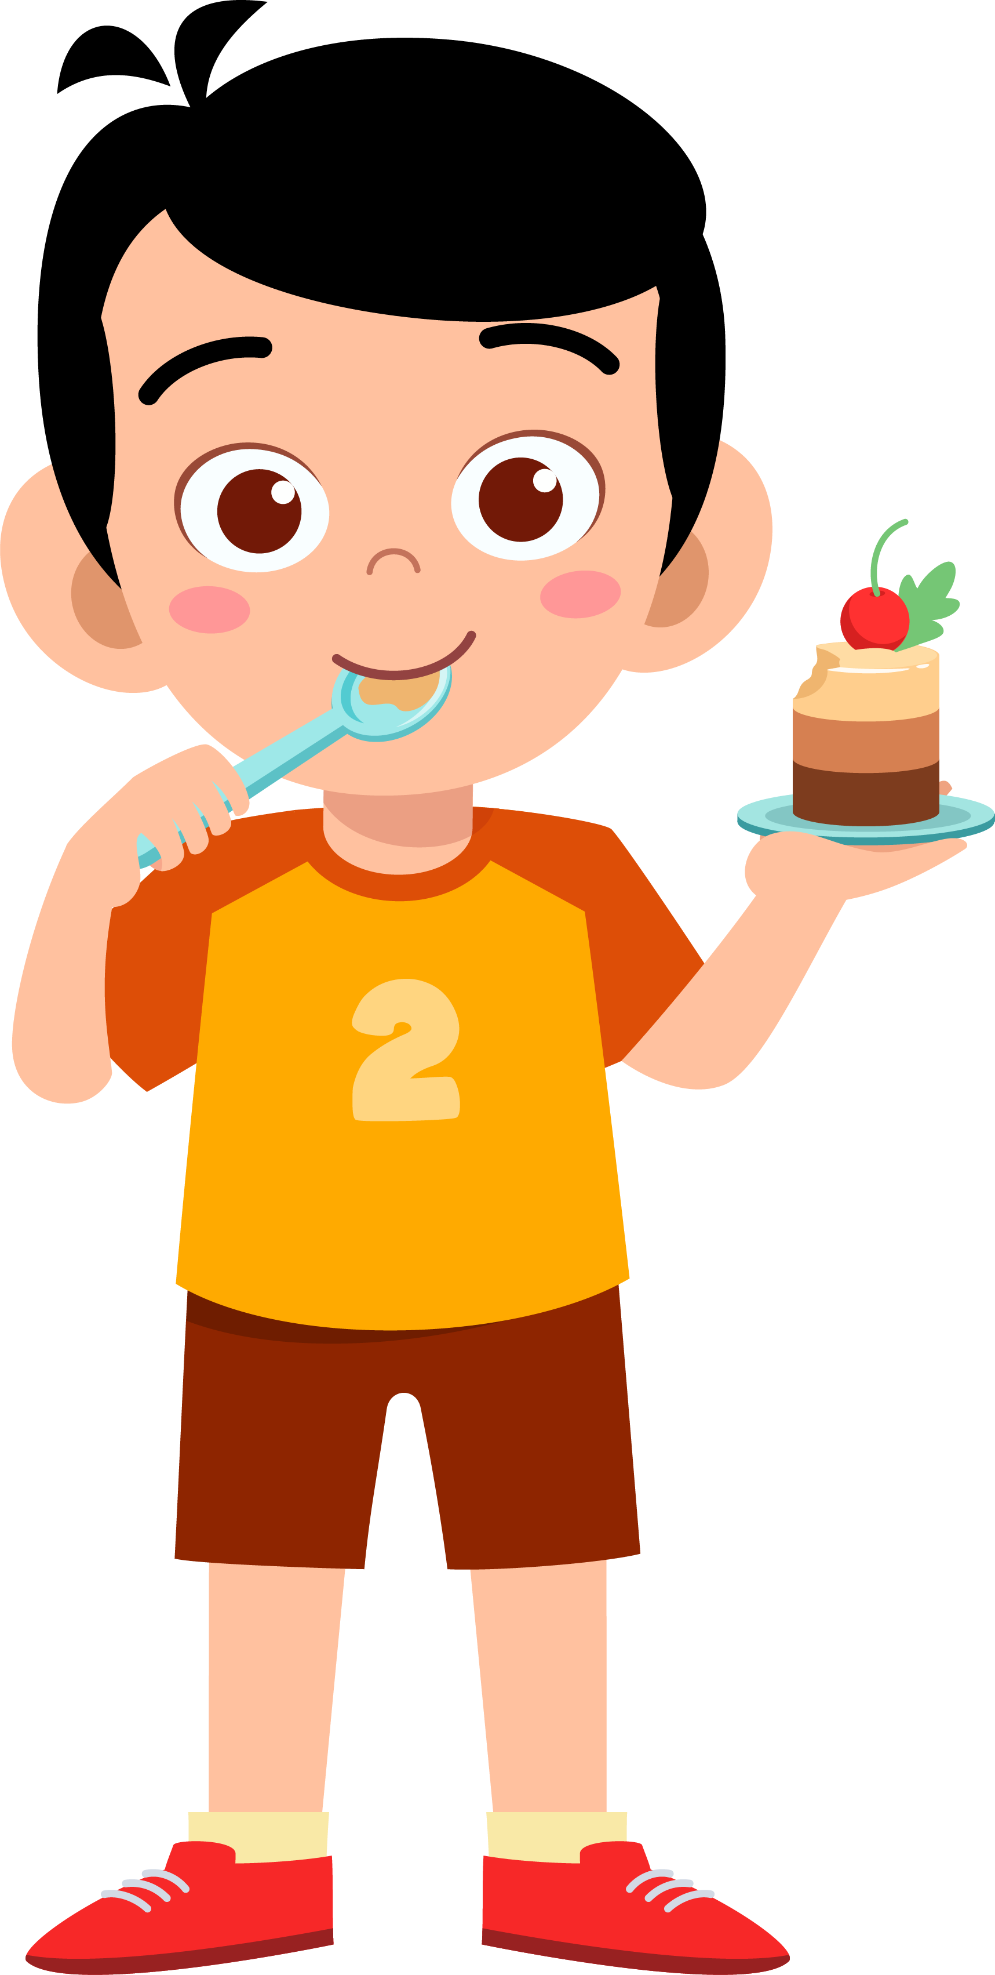
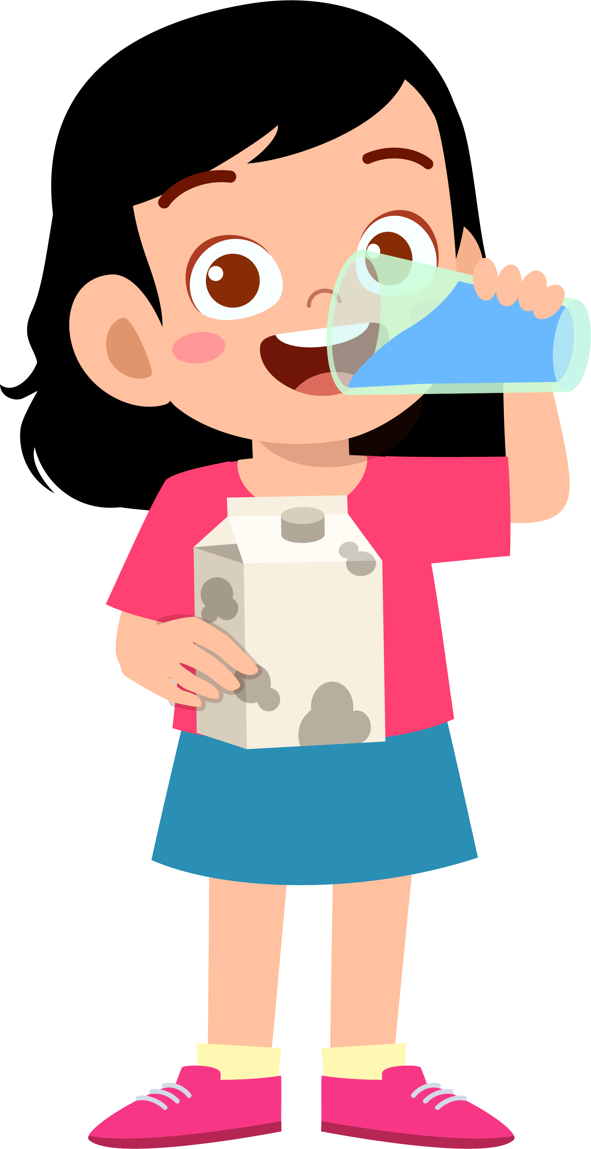
IV. Một số bệnh do vi khuẩn
Triệu chứng
Tiêu chảy
Nôn
Sốt cao
Vi khuẩn
gây bệnh tả
Đường lây truyền
Đồ ăn
Nước uống

Slide 9
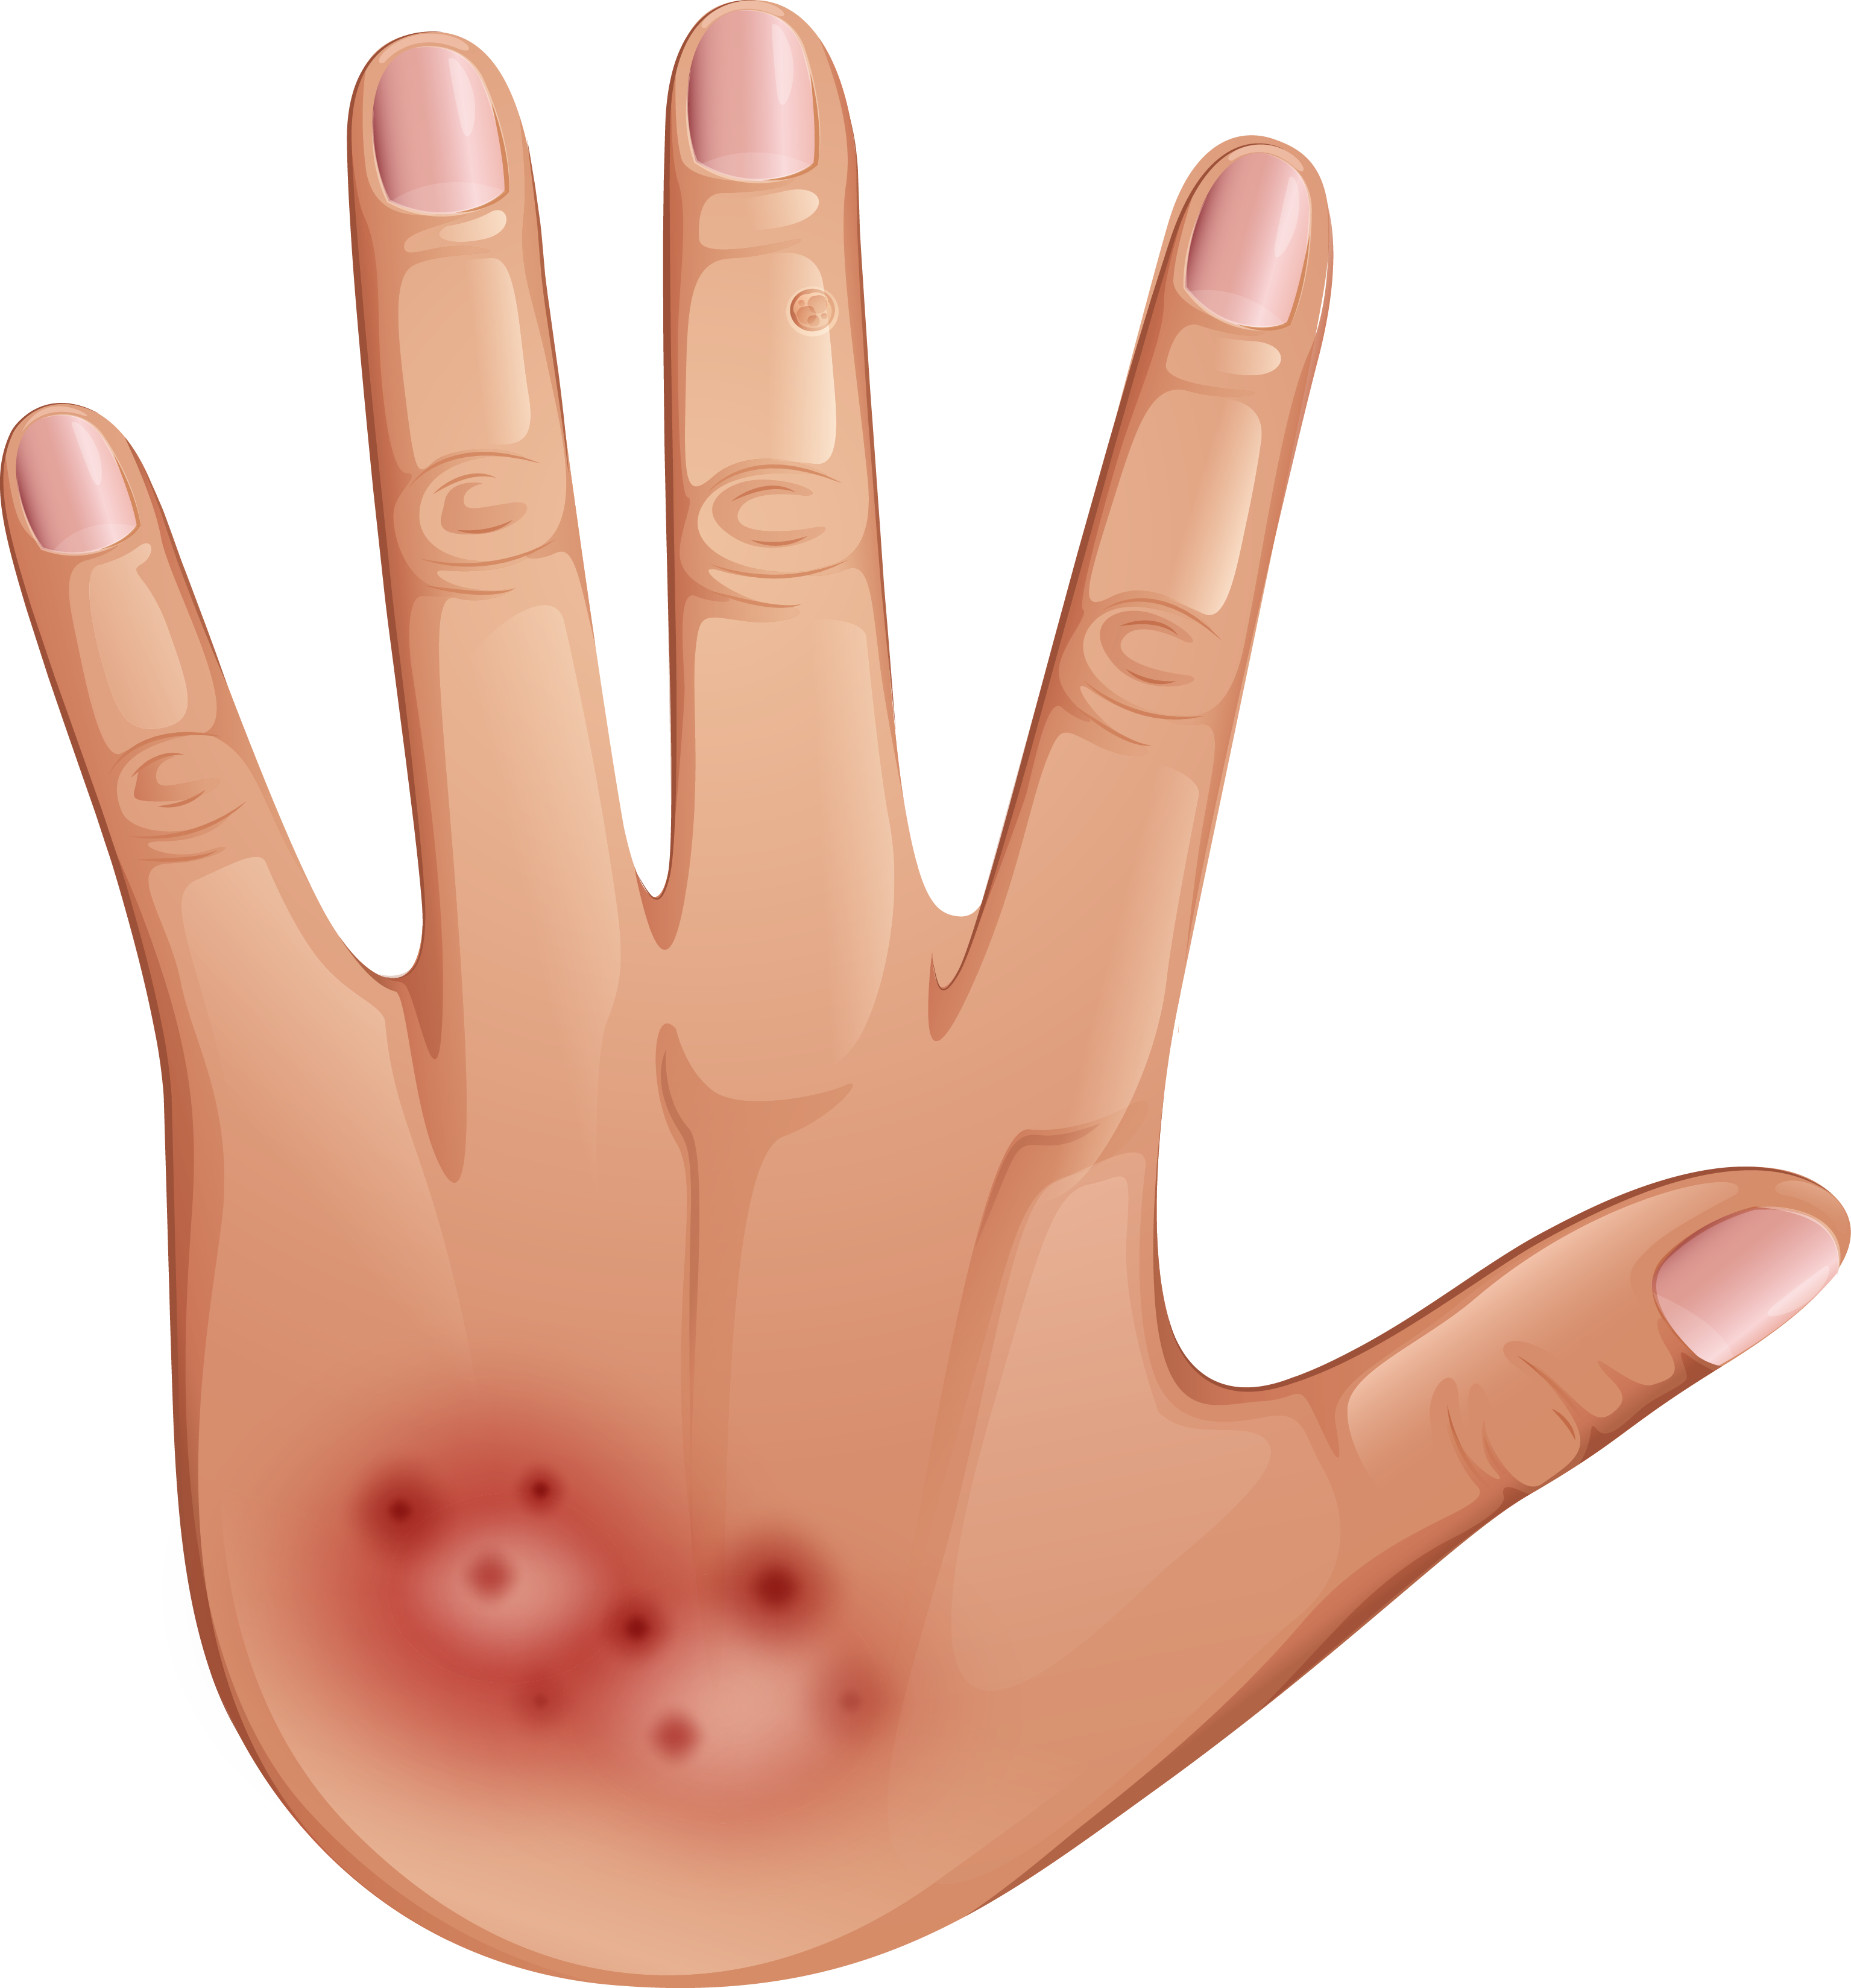
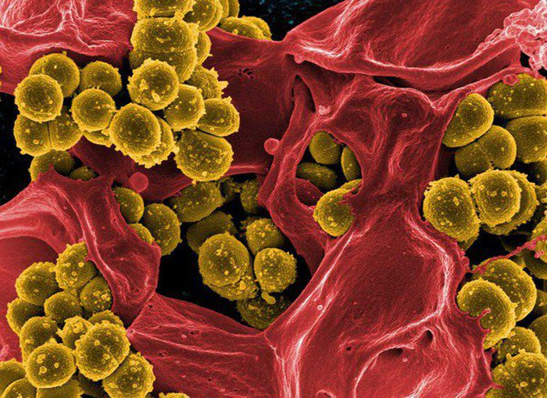
IV. Một số bệnh do vi khuẩn
Vi khuẩn tụ cầu vàng gây nhiễm khuẩn da

Slide 10
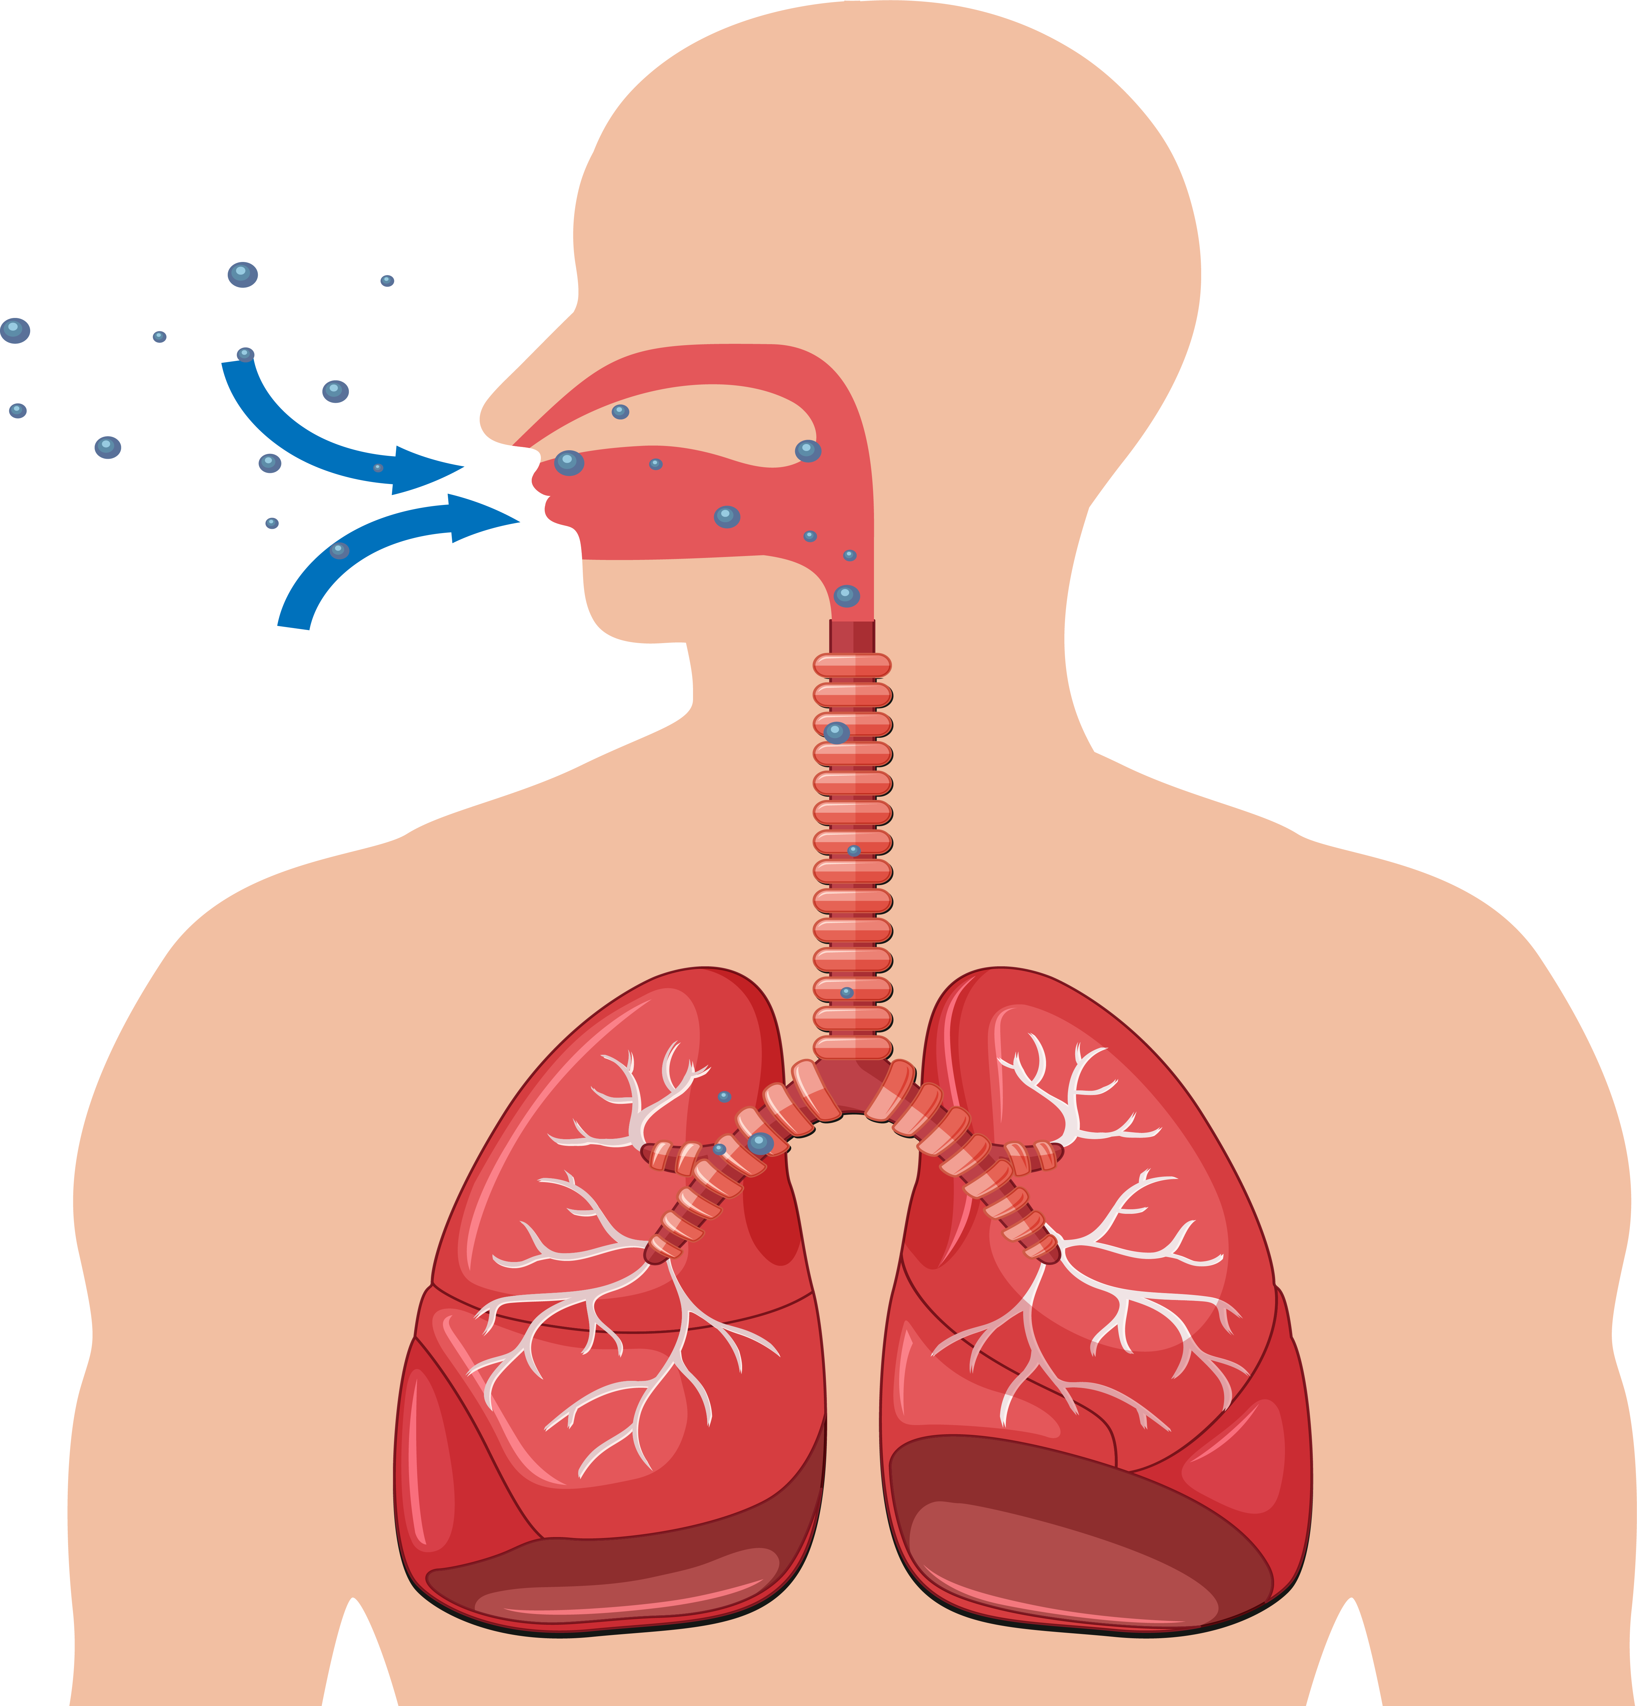
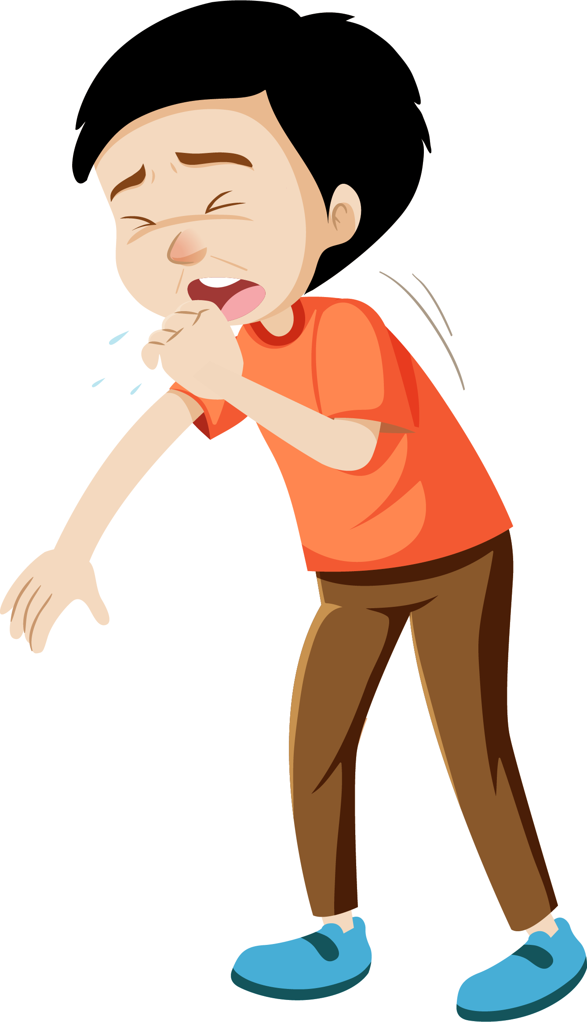
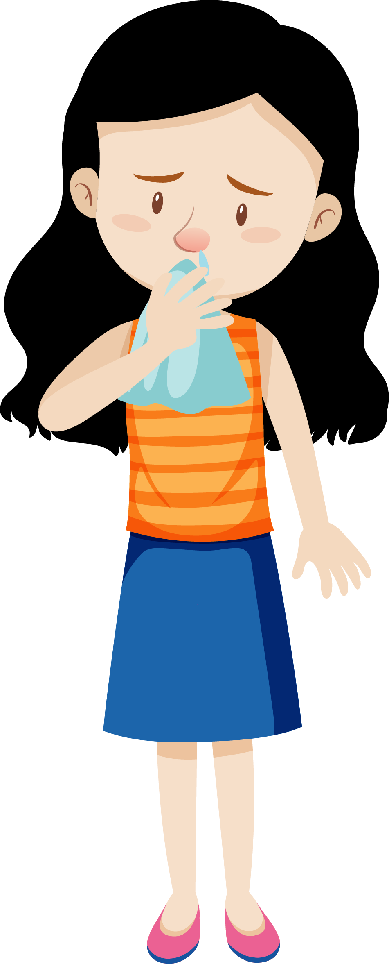
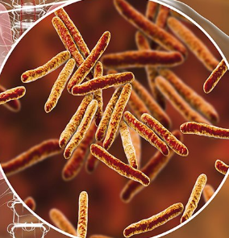
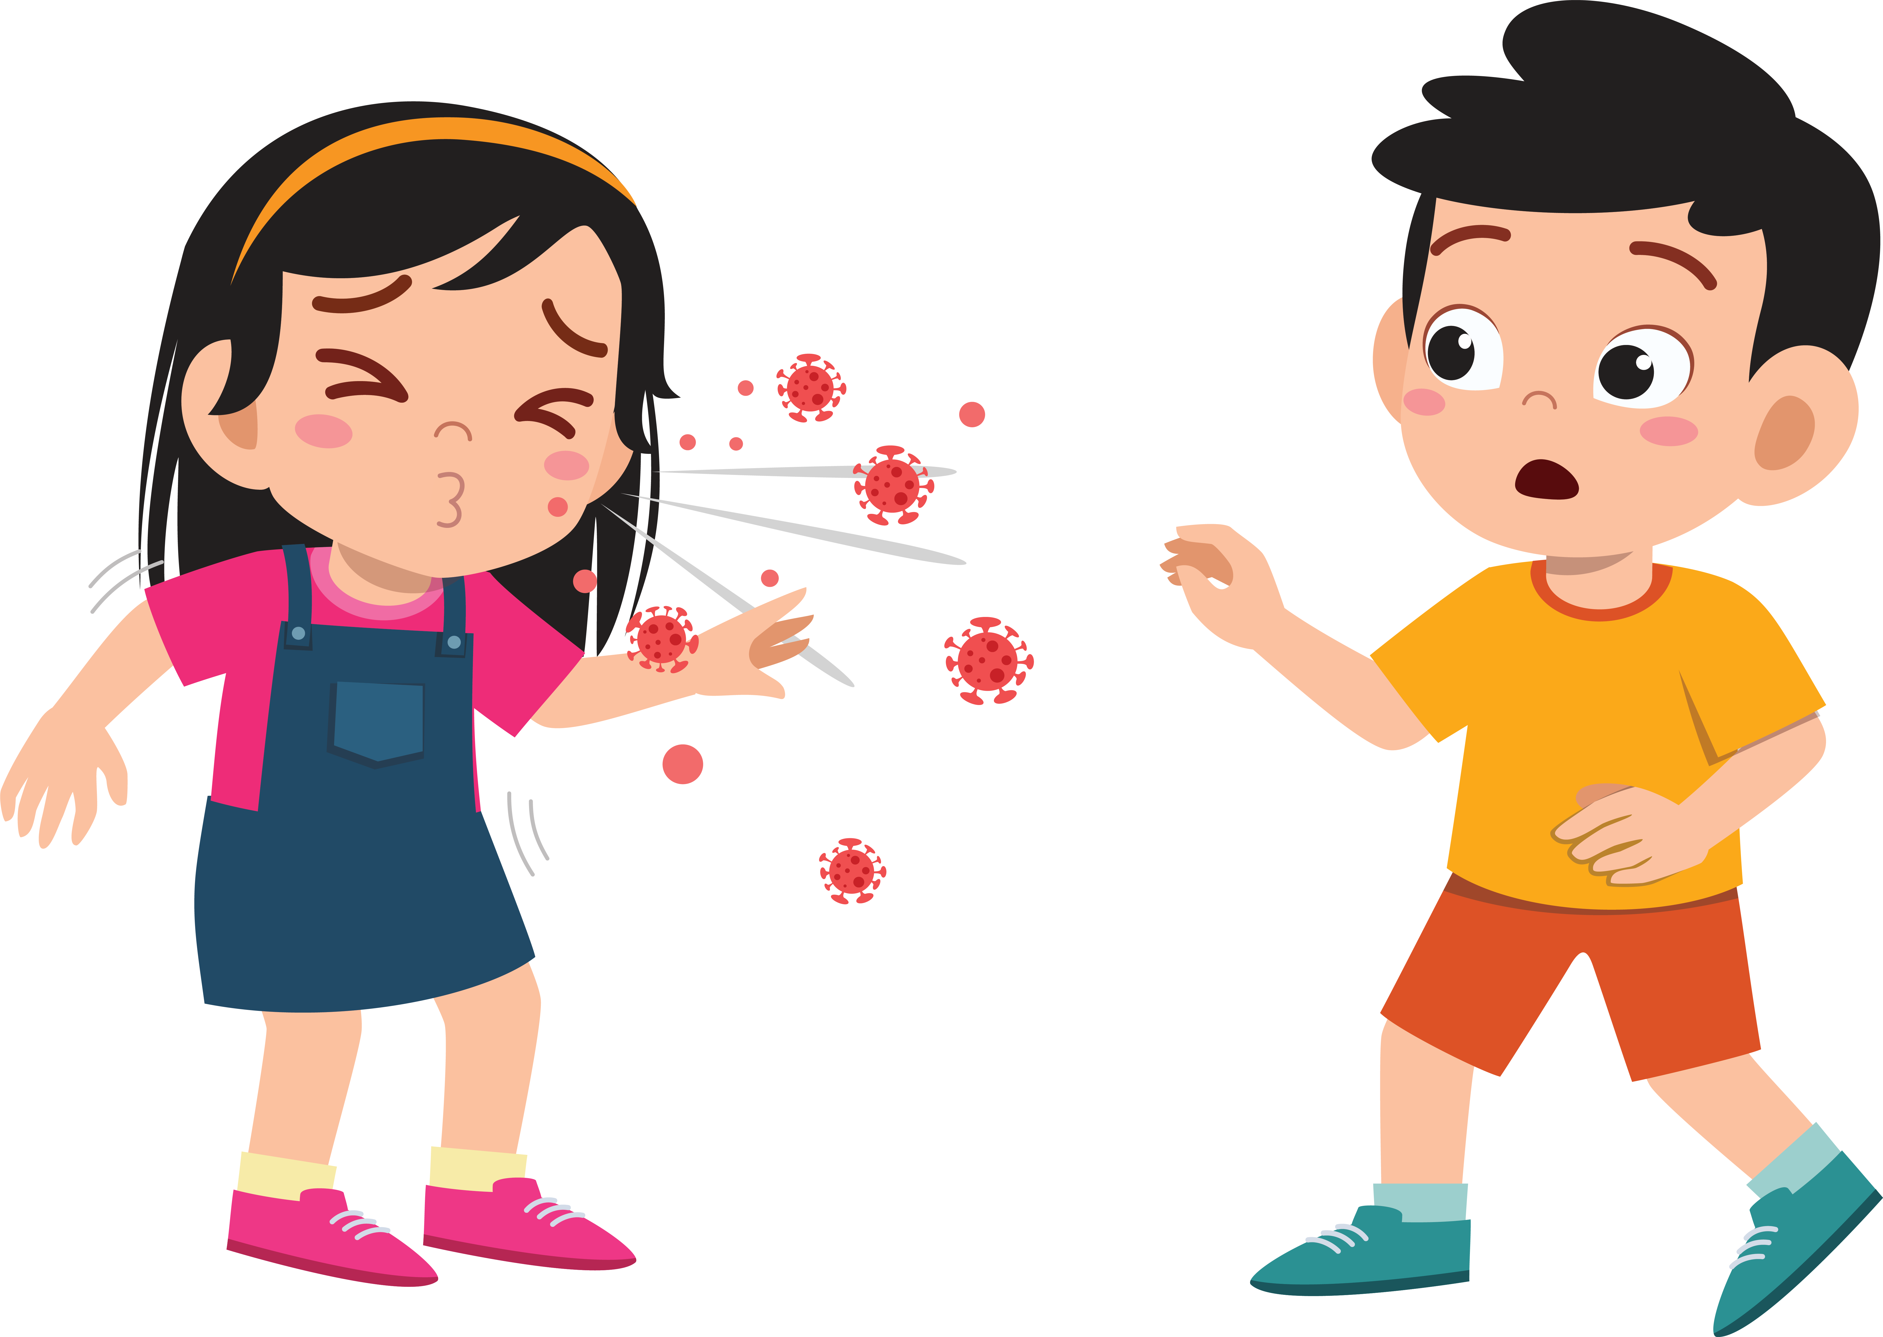
IV. Một số bệnh do vi khuẩn
Triệu chứng
Ho kéo dài
Mệt mỏi
Sốt cao
Đường lây truyền
Vi khuẩn lao
Đường hô hấp

Slide 11
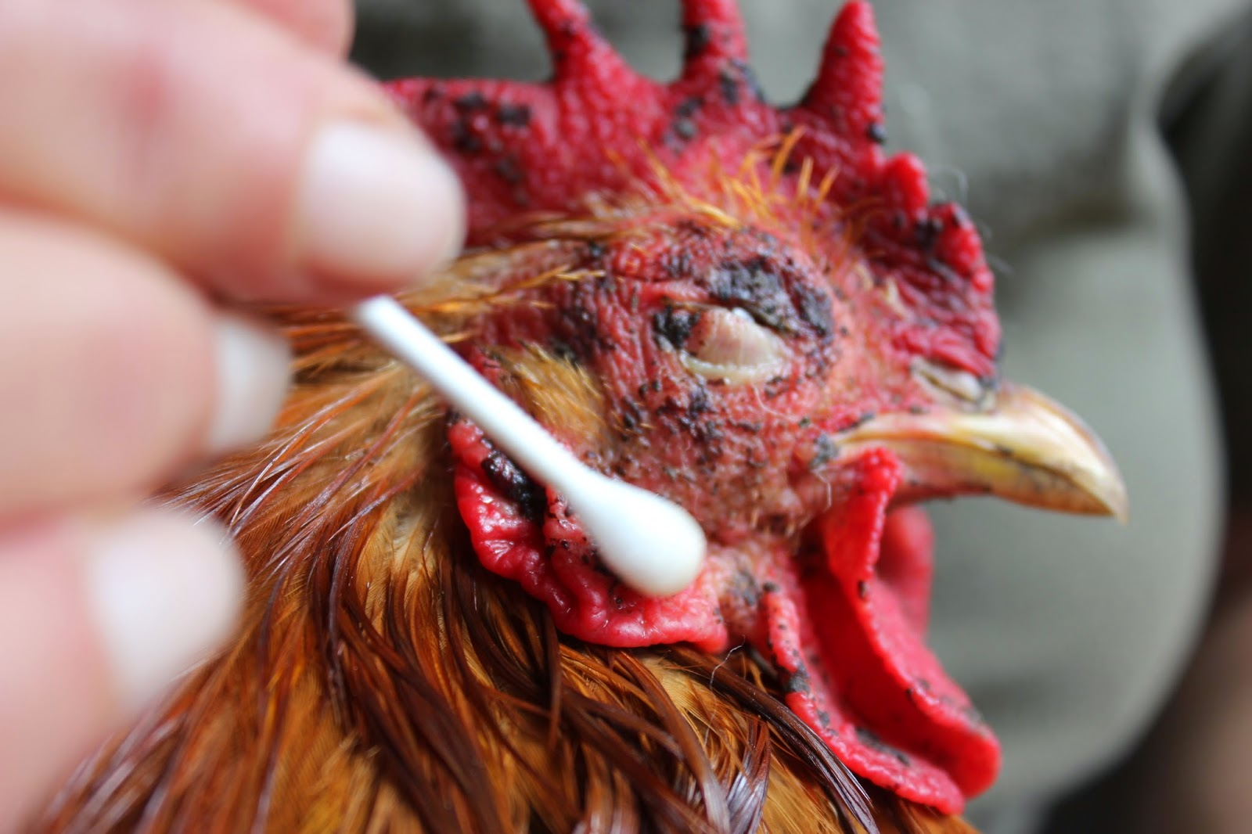
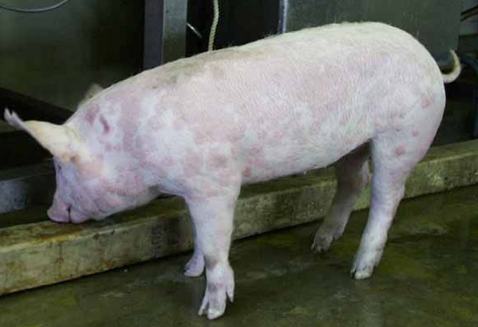
IV. Một số bệnh do vi khuẩn
Vi khuẩn gây bệnh ở động vật
Tụ huyết trùng ở gà
(do vi khuẩn Pasteurella multocida)
Bệnh đóng dấu ở lợn
(do vi khuẩn Erysipelothrix rhusiopathiae)

Slide 12
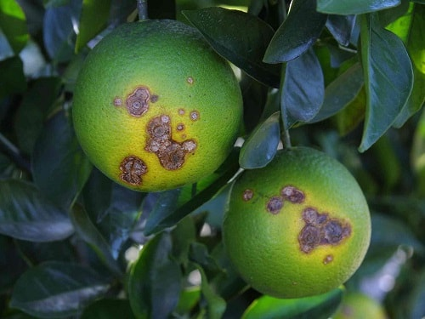
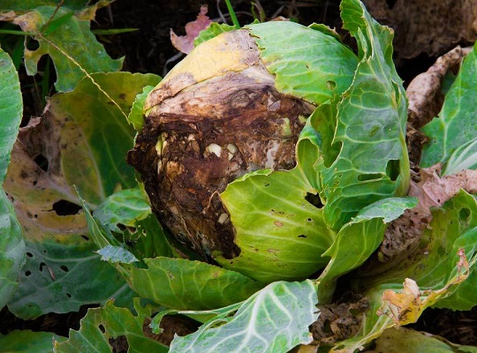
IV. Một số bệnh do vi khuẩn
Vi khuẩn gây bệnh ở thực vật
Loét ở cam, quýt
(do vi khuẩn Xanthomonas campestris)
Thối nhũn bắp cải
(do vi khuẩn Erwinia carotovora)

Slide 13
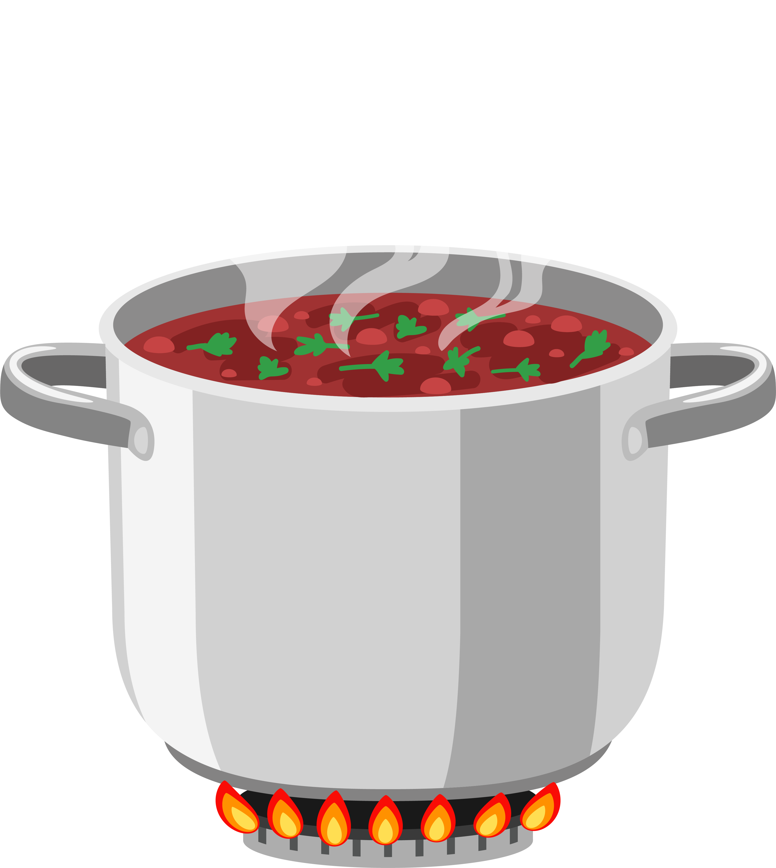

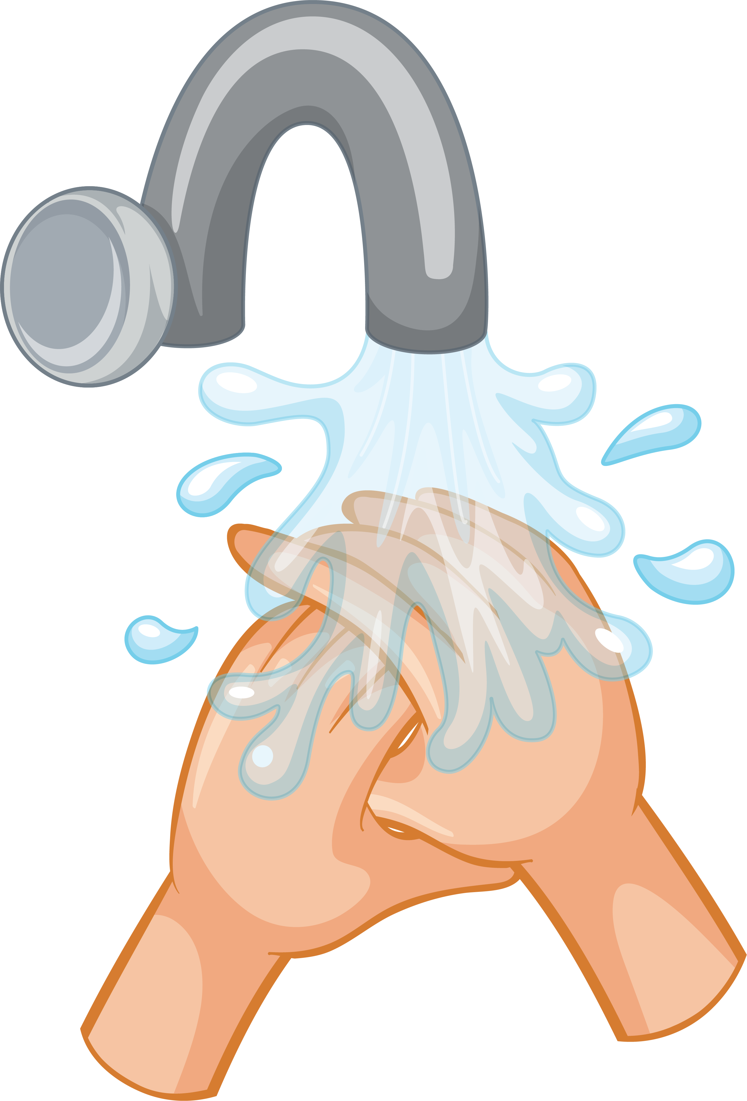
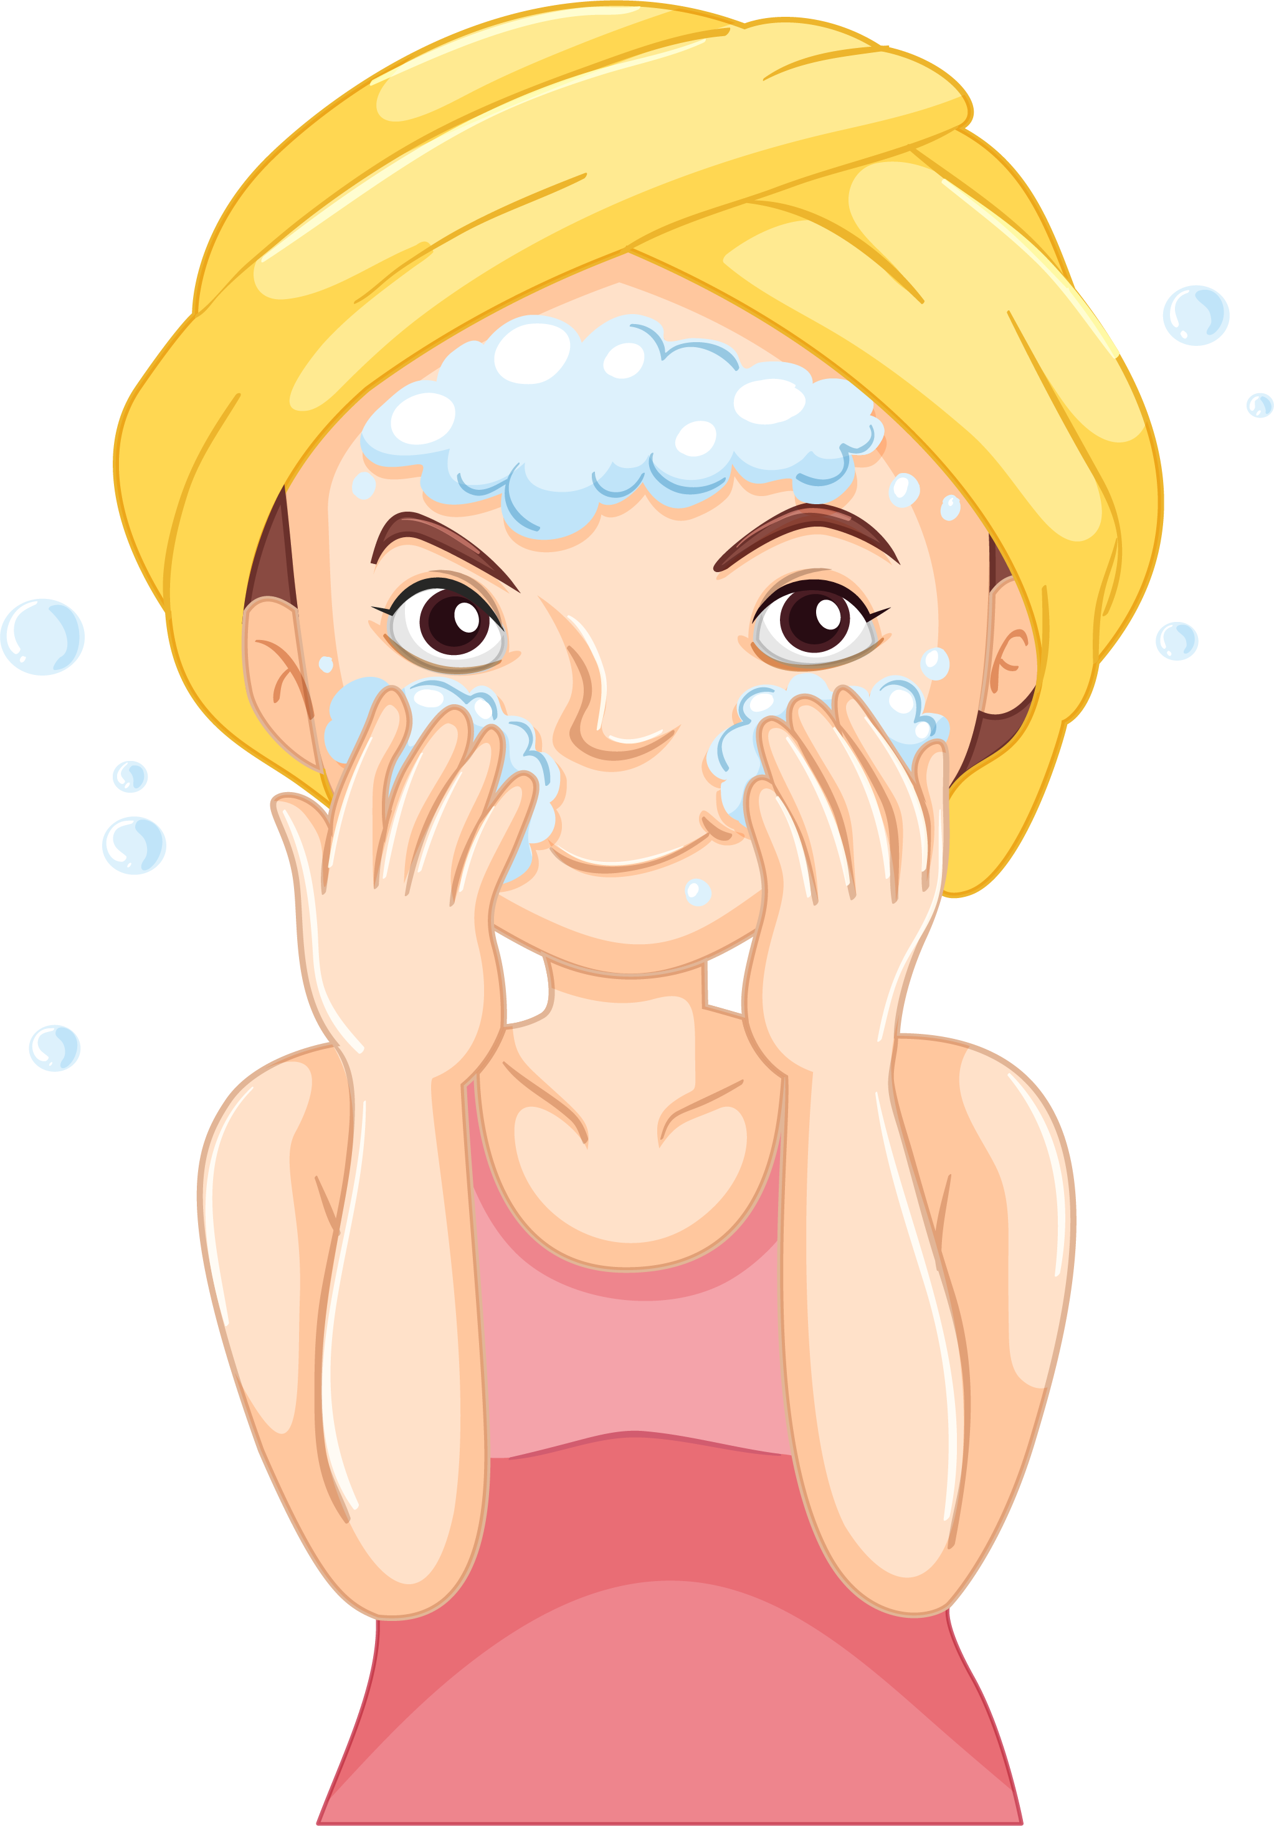
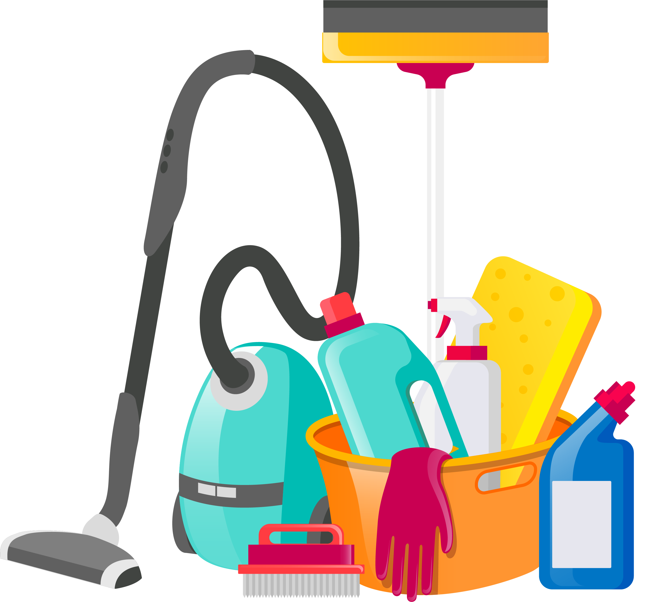
IV. Một số bệnh do vi khuẩn
Nêu các biện pháp phòng, tránh bệnh do vi khuẩn gây ra ở người.
Ăn chín
Uống sôi
Rửa tay
Vệ sinh cơ thể
Vệ sinh môi trường

Slide 14
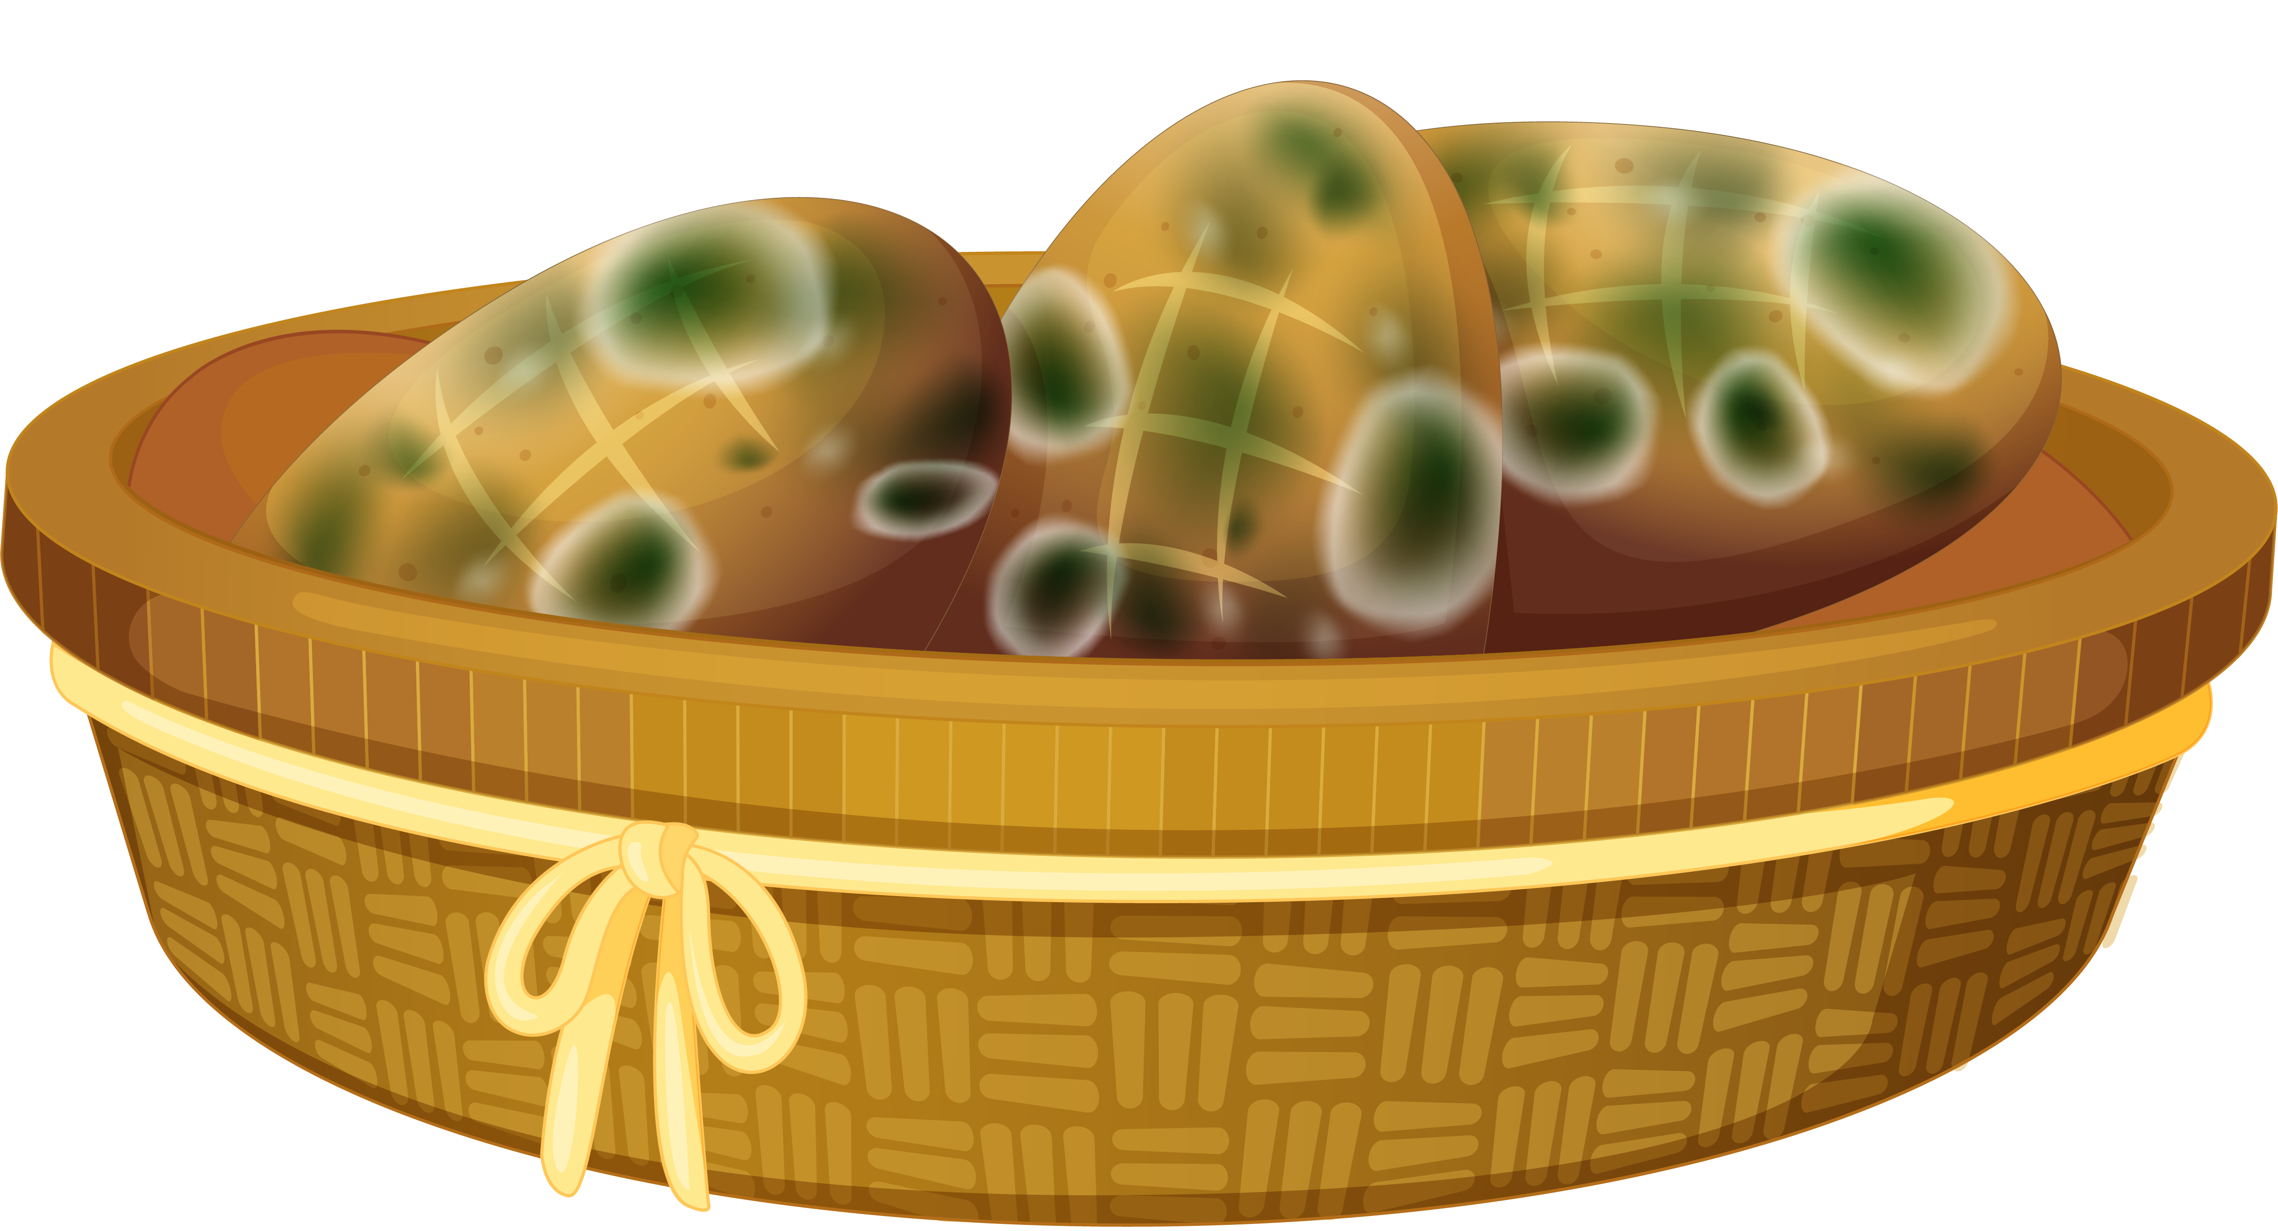
IV. Một số bệnh do vi khuẩn
Chúng ta có nên sử dụng thức ăn bị ôi, thiu không? Vì sao?
Thức ăn bị ôi, thiu là do vi khuẩn hoại sinh làm hỏng thức ăn.
→ Không nên sử dụng thức ăn ôi, thiu vì có nhiều loại vi khuẩn gây độc cho cơ thể.

Slide 15
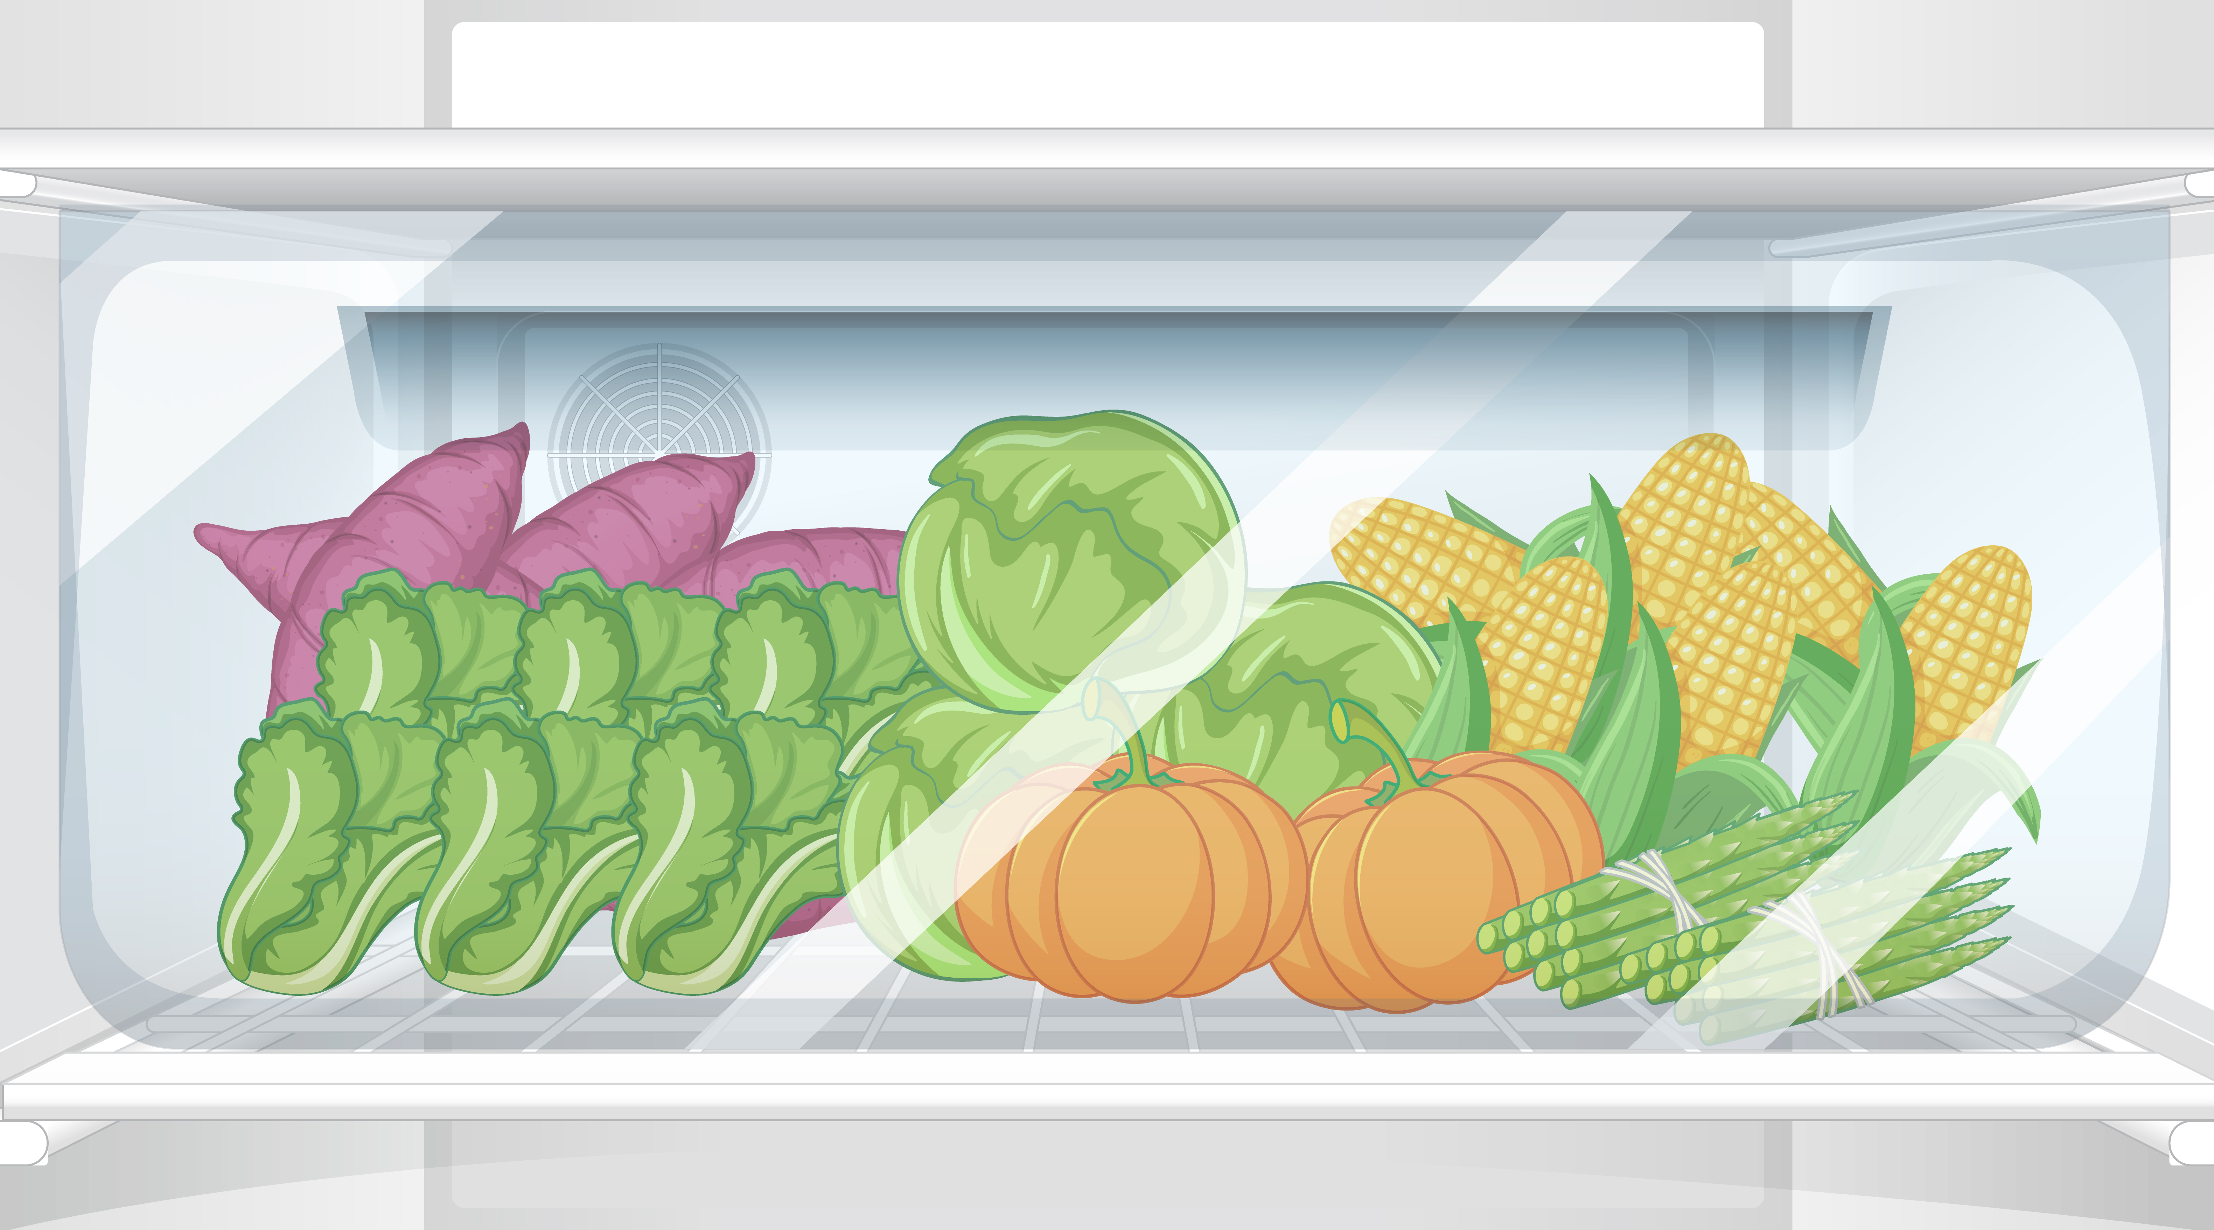
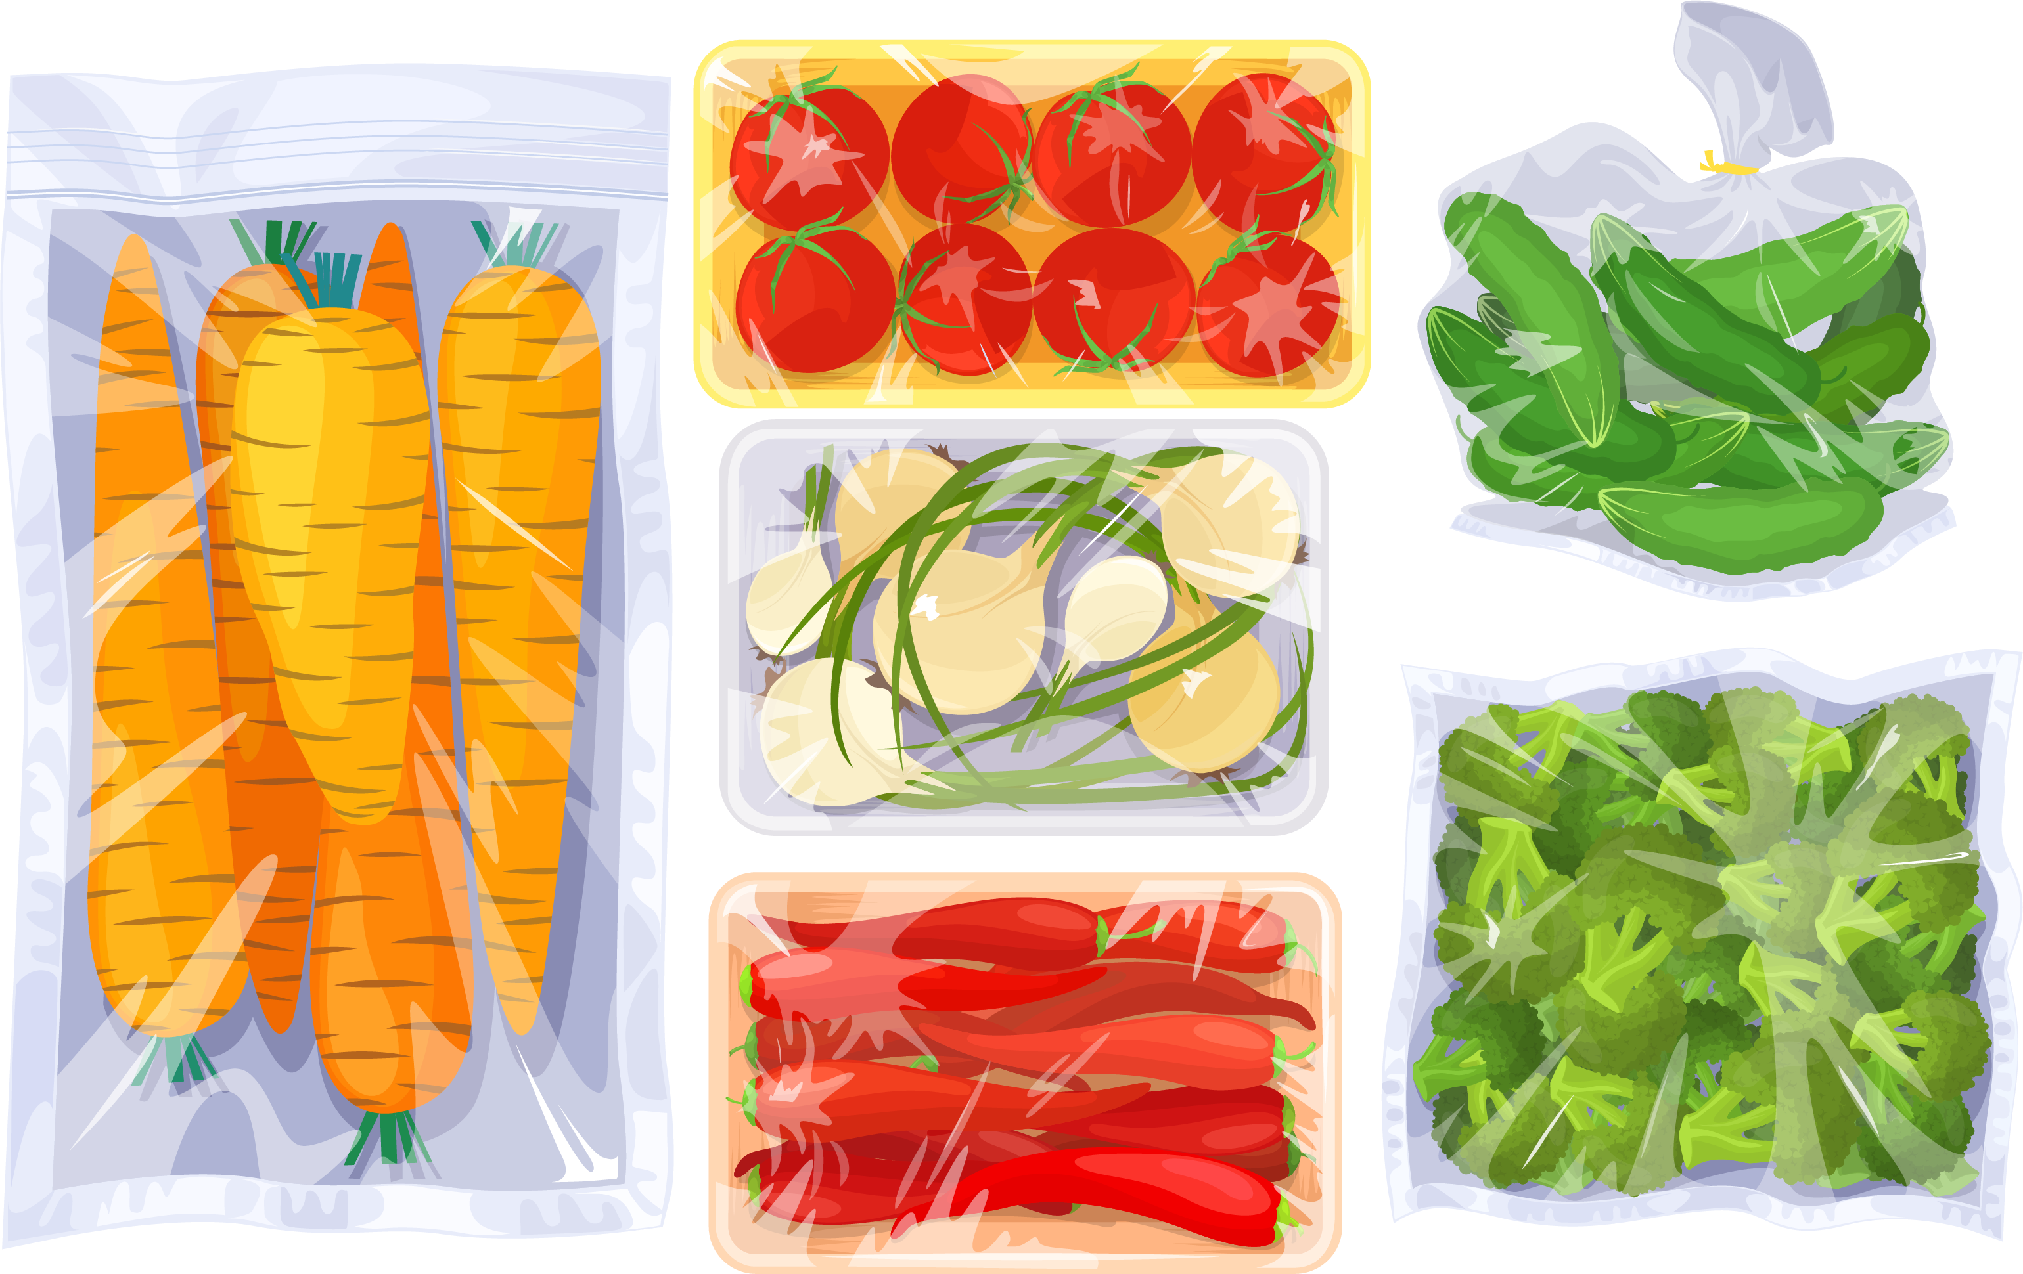
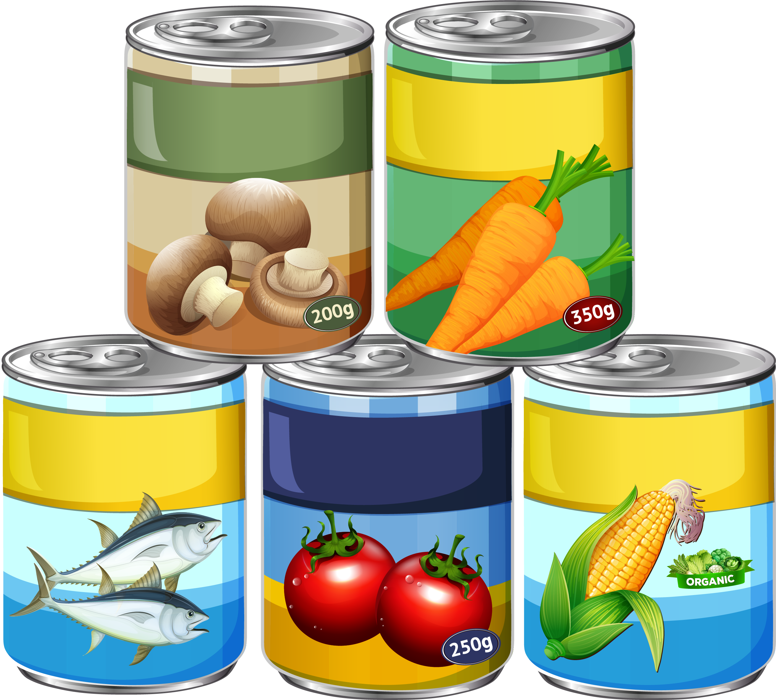
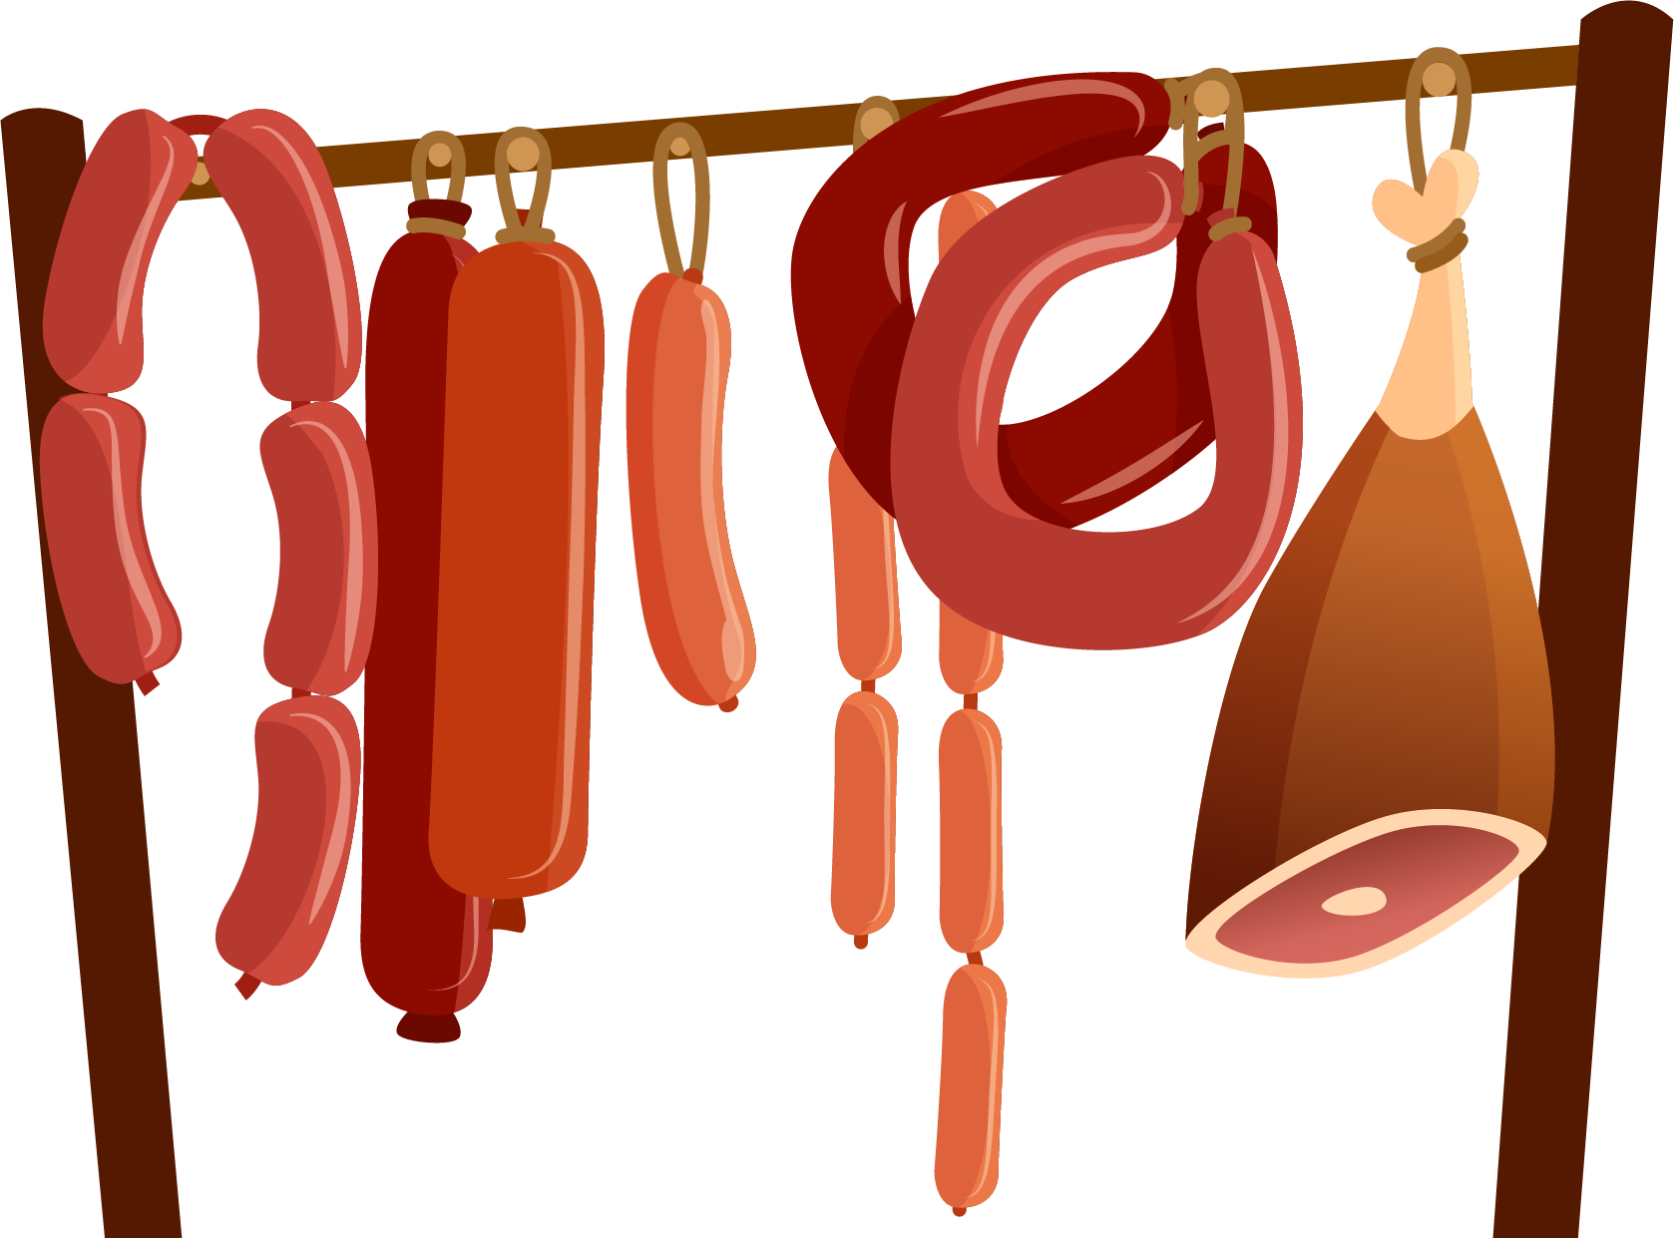
IV. Một số bệnh do vi khuẩn
Chúng ta cần làm gì để thức ăn không bị ôi, thiu?
Bảo quản lạnh
Hút chân không
Đóng hộp
Hun khói

Slide 16
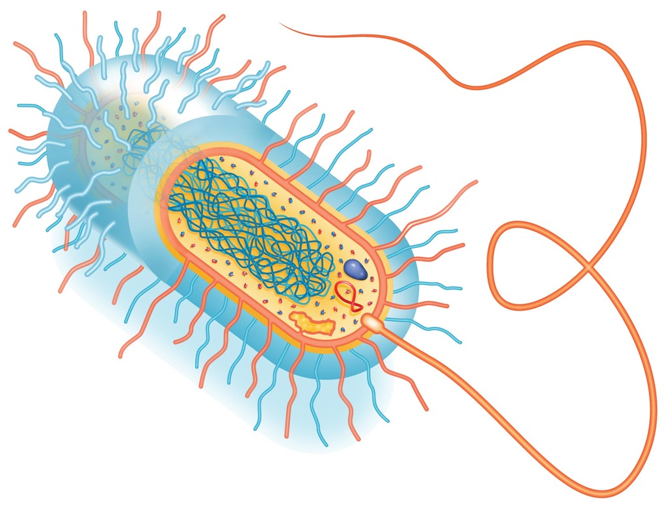
Ghi nhớ
Đa số vi khuẩn có lợi được ứng dụng trong đời sống, y tế,…
Một số vi khuẩn có hại gây bệnh cho người, vật nuôi, cây trồng; làm hỏng đồ dùng, thực phẩm,…
Để phòng bệnh do vi khuẩn gây ra cần thực hiện tốt việc vệ sinh cá nhân, vệ sinh ăn uống và vệ sinh môi trường.

